Slide 1
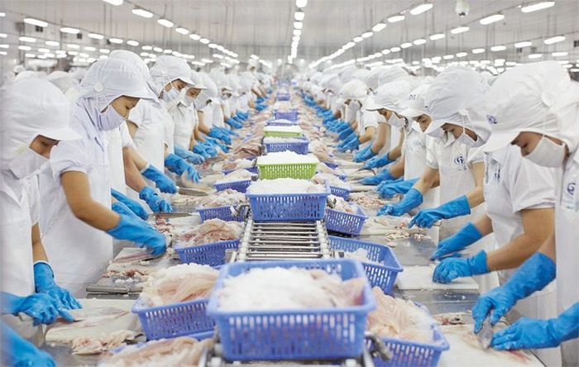
Đây là ngành công nghiệp gì?
Sản xuất, chế biến thực phẩm
Notes:
1

Slide 2
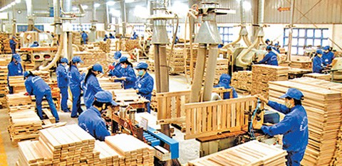
Đây là ngành công nghiệp gì?
Khai thác, chế biến lâm sản
Notes:
2

Slide 3
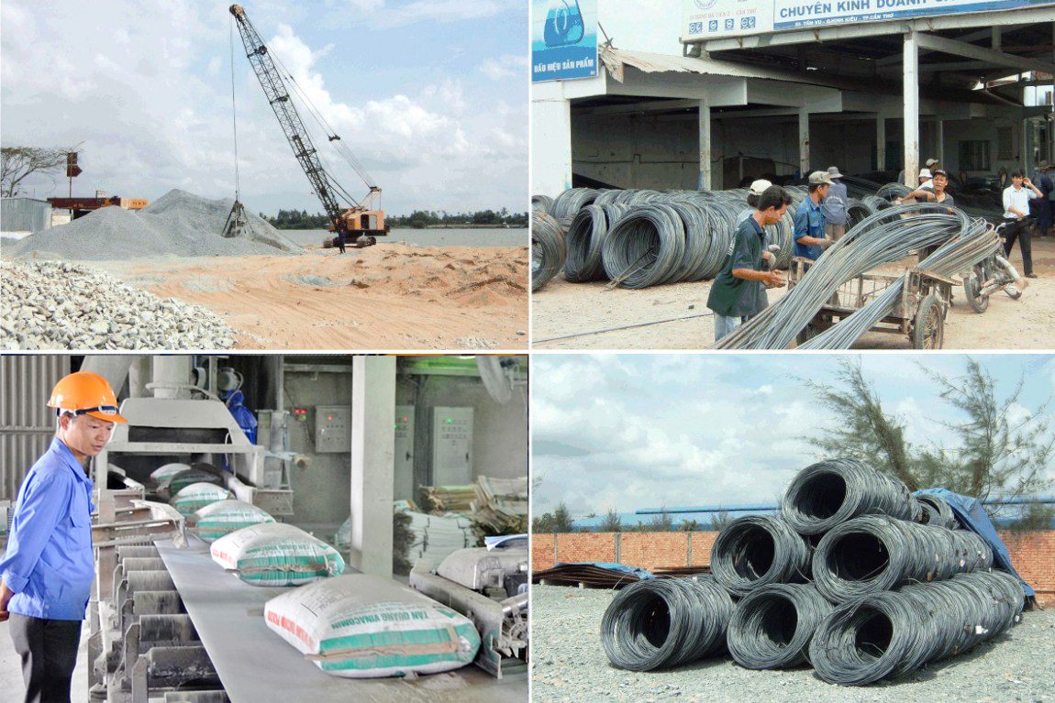
Đây là ngành công nghiệp gì?
Sản xuất vật liệu xây dựng
Notes:
3

Slide 4
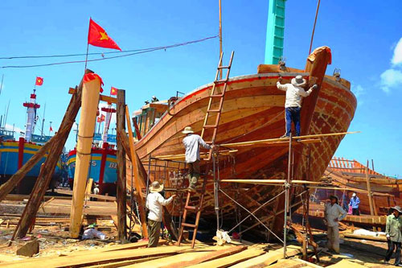
Đây là ngành công nghiệp gì?
Đóng tàu và thuyền
Notes:
4

Slide 5
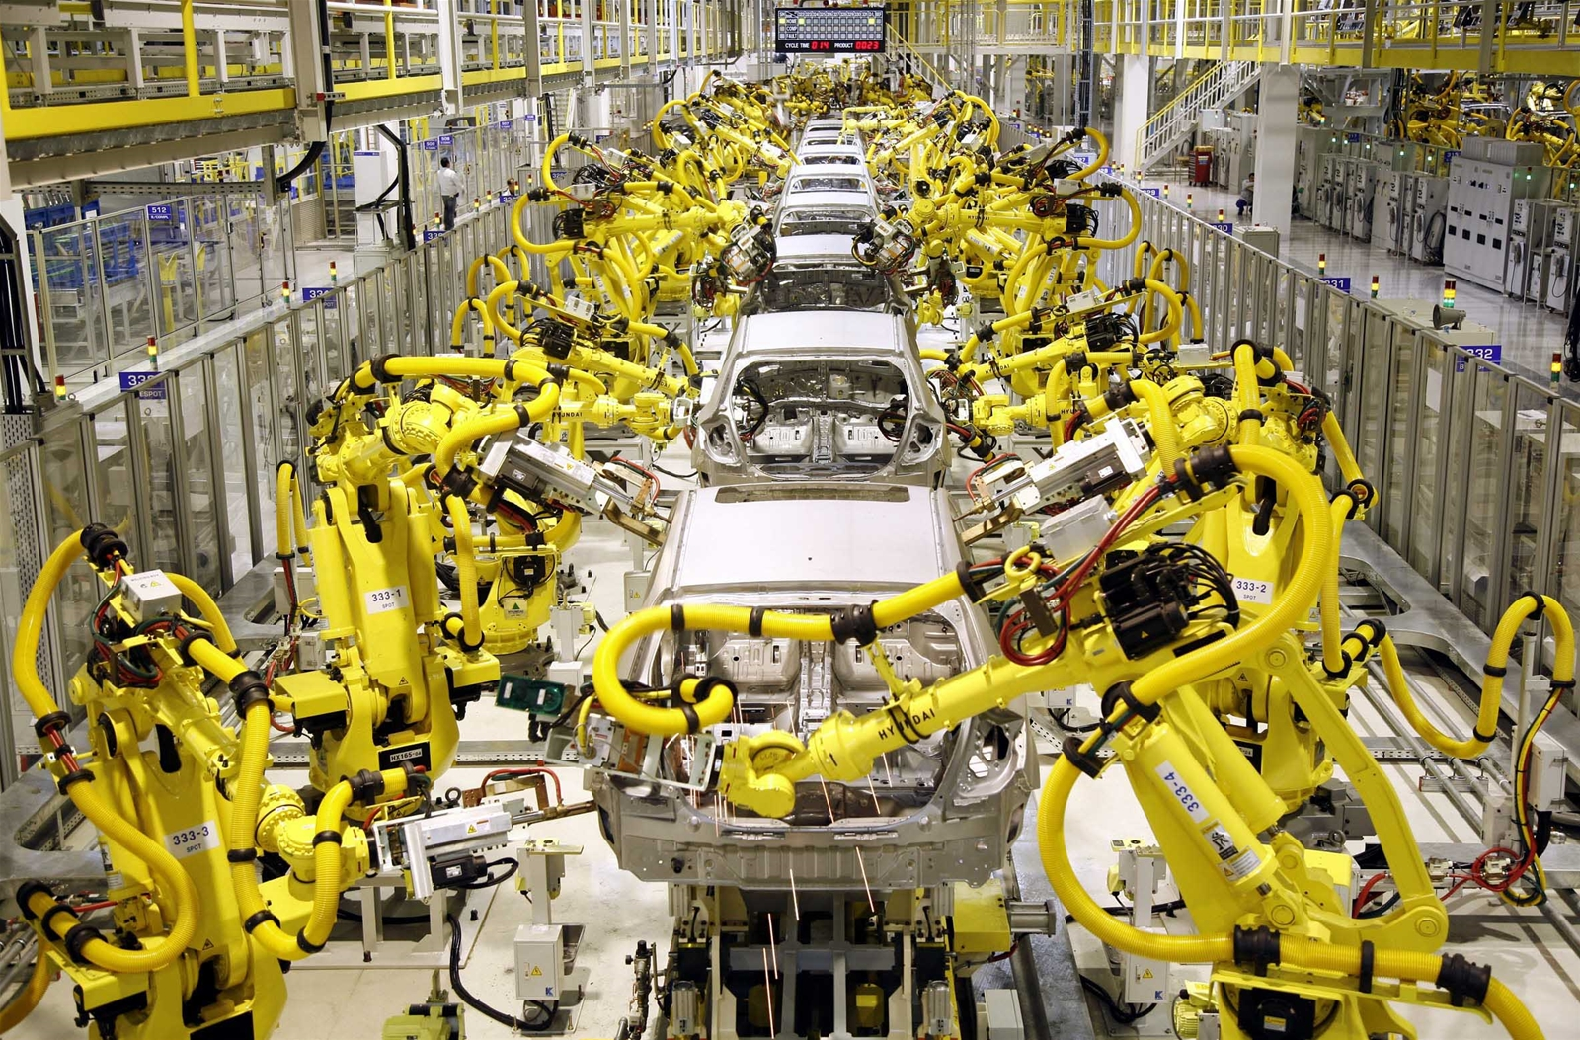
Đây là ngành công nghiệp gì?
Sản xuất ô tô
Notes:
5

Slide 6
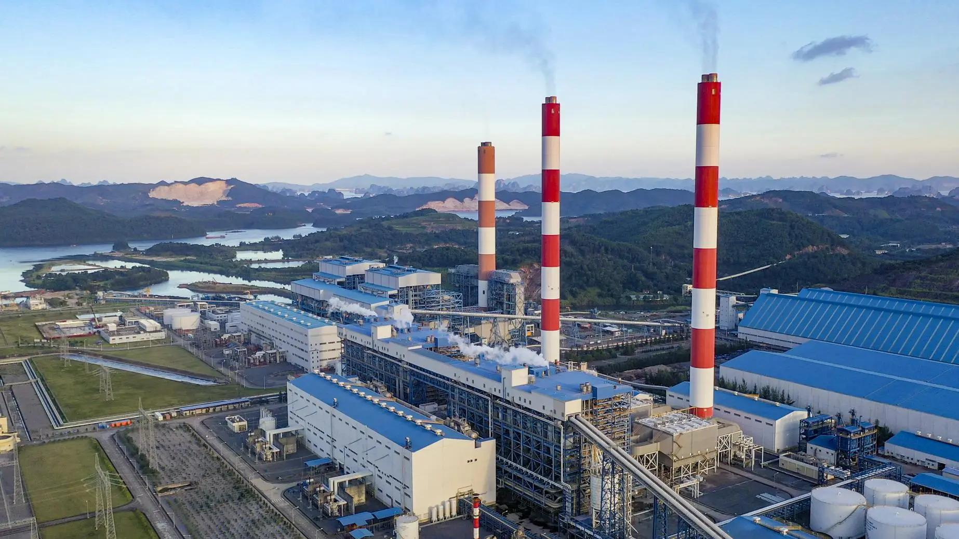
Đây là ngành công nghiệp gì?
Nhiệt điện
Notes:
6

Slide 7
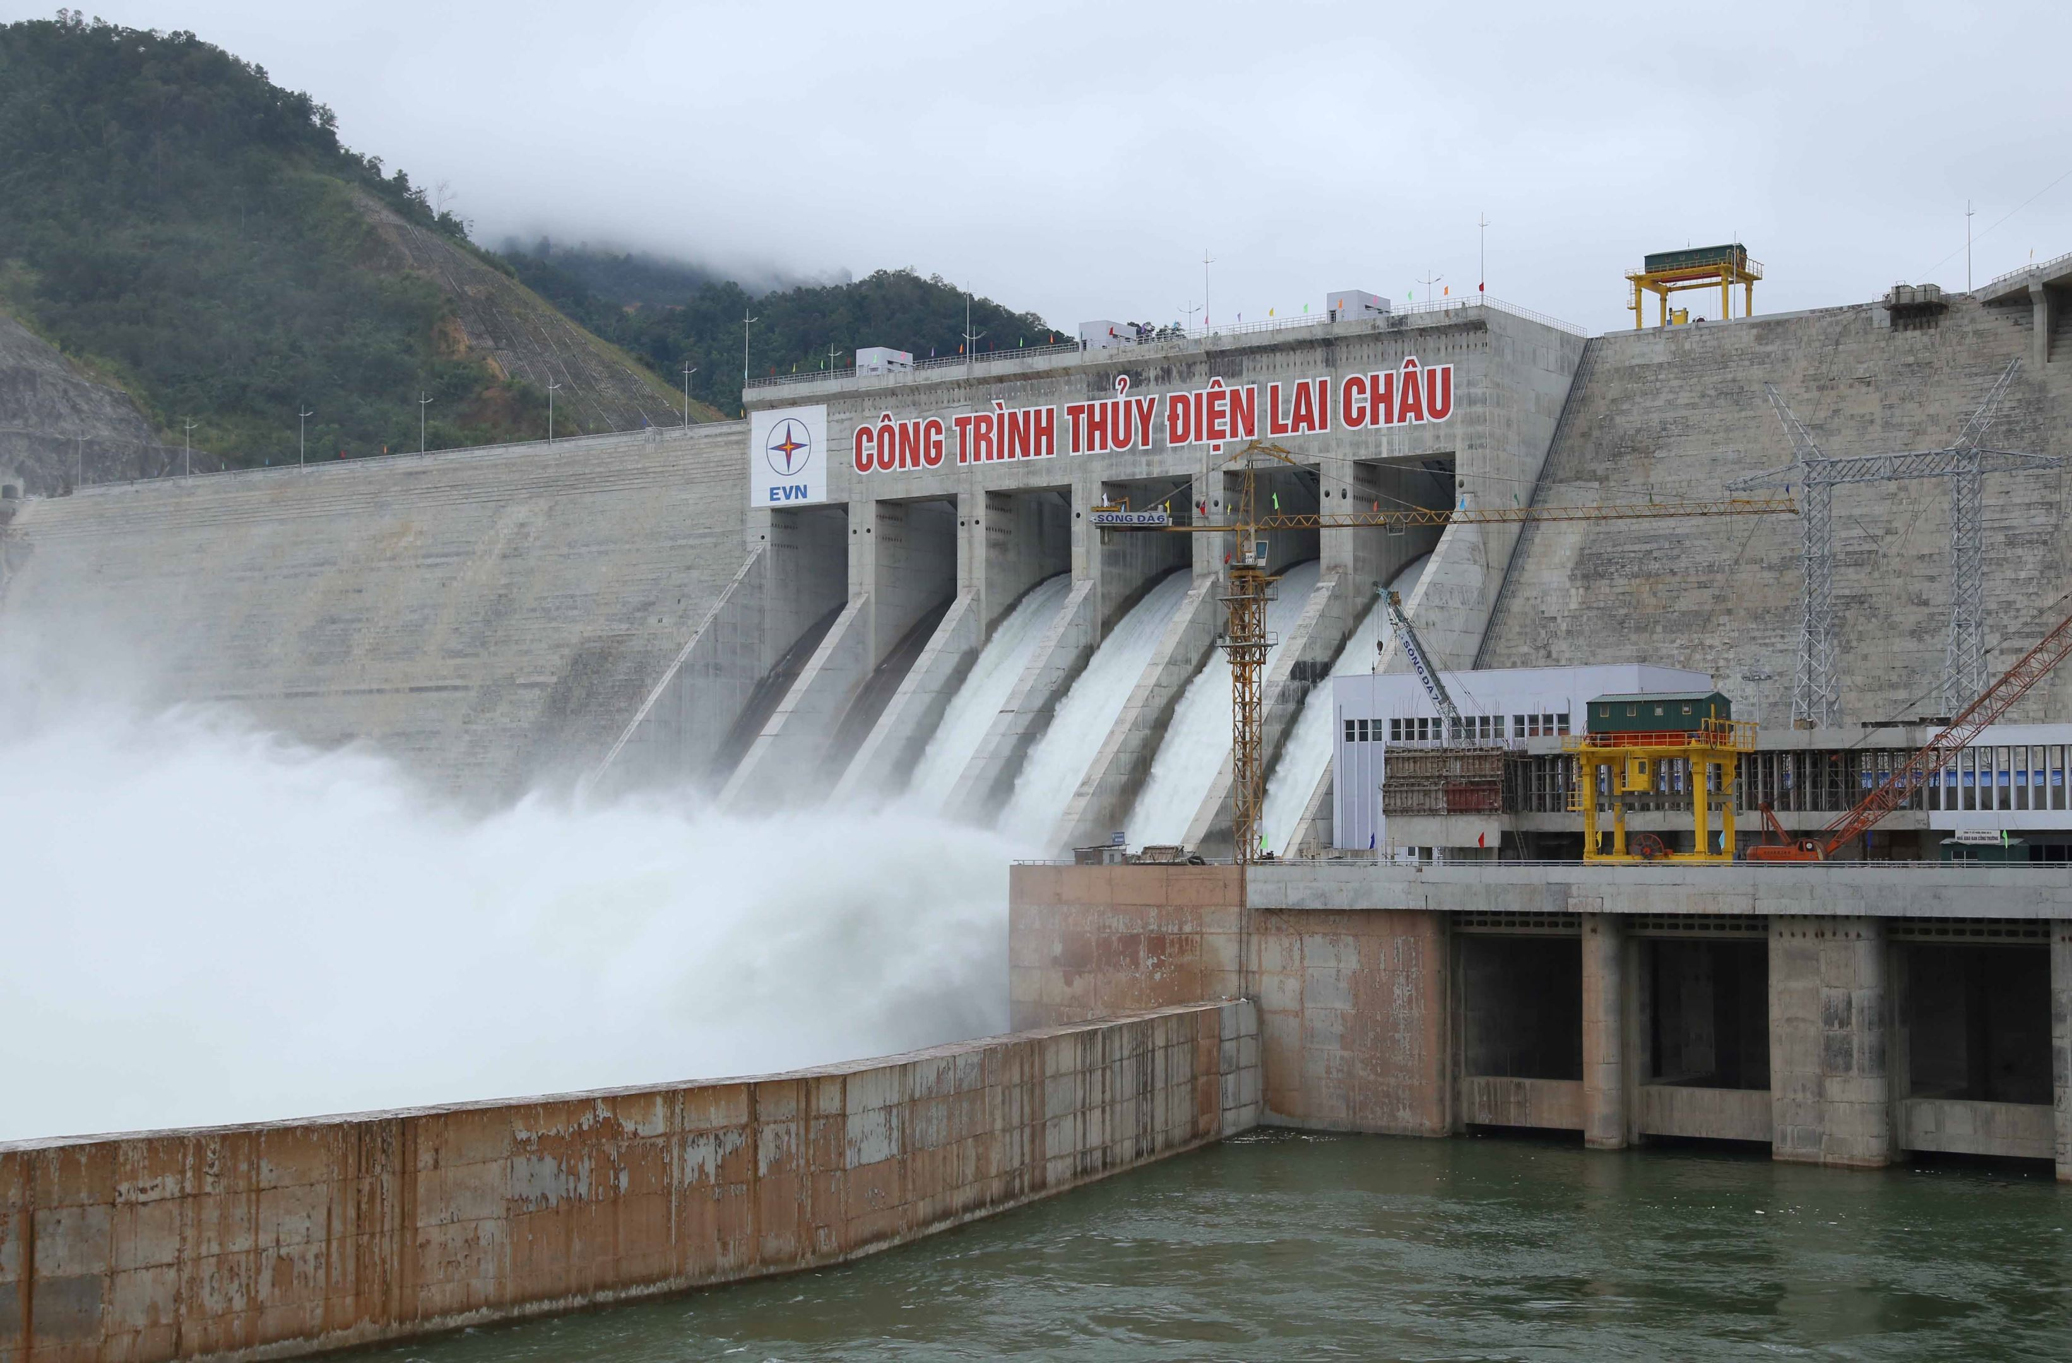
Đây là ngành công nghiệp gì?
Thủy điện
Notes:
7

Slide 8
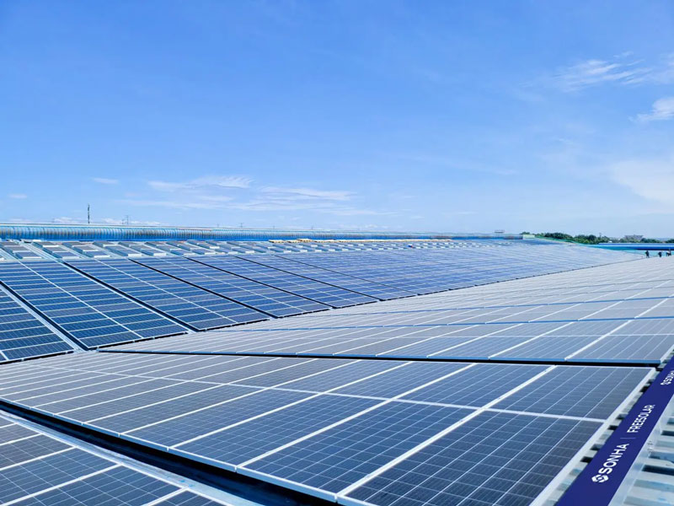
Đây là ngành công nghiệp gì?
Điện mặt trời
Notes:
8

Slide 9
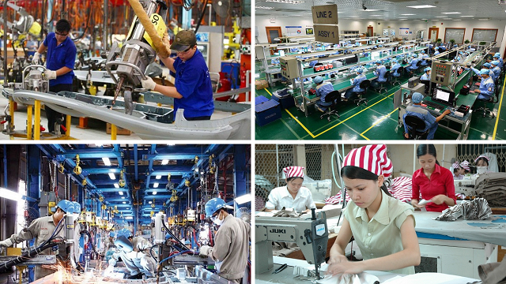
Tiết 9,10,11 - BÀI 6. CÔNG NGHIỆP
Notes:
9

Slide 10
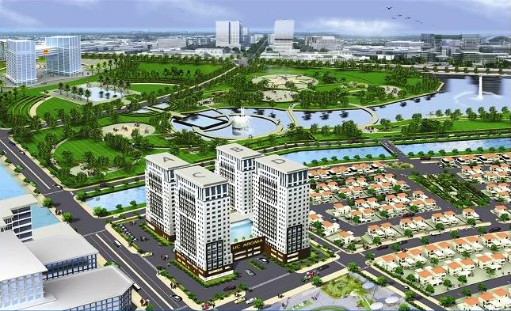
CÁC NHÂN TỐ ẢNH HƯỞNG ĐẾN SỰ PHÁT TRIỂN VÀ PHÂN BỐ CÔNG NGHIỆP
Notes:
10

Slide 11

THẢO LUẬN NHÓM (5 PHÚT)
Notes:
11

Slide 12
Nhóm | Nhân tố | Tác động
1 | Khoáng sản
 | Sinh vật
2 | Nguồn nước
 | Khí hậu
3 | Vị trí địa lí
 | Dân cư và lao động
4 | Cơ sở hạ tầng, cơ sở vật chất – kĩ thuật công nghiệp và khoa học công nghệ
5 | Thị trường
 | Chính sách phát triển công nghiệp
6 | Vốn đầu tư
 | Nguồn nguyên liệu từ sản xuất nông nghiệp, lâm nghiệp, thủy sản
Notes:
12

Slide 13
Nhóm | Nhân tố | Tác động
1 | Khoáng sản | - Nước ta có nguồn khoáng sản phong phú, đa dạng với hơn 60 loại khác nhau. - Một số loài khoáng sản có trữ lượng đáng kể như: than đá, dầu mỏ, khí tự nhiên,.. → là nguồn lược để quy hoạch, phát triển công nghiệp.
Notes:
13

Slide 14
Nhóm | Nhân tố | Tác động
1 | Khoáng sản | - Các mỏ khoáng sản có quy mô nhỏ → phát triển công nghiệp địa phương - Nhiều loại khoáng sản được khai thác đã suy giảm đáng kể về trữ lượng → ngành công nghiệp nước ta phải thay đổi để phù hợp với nguồn nguyên liệu mới.
Notes:
14

Slide 15
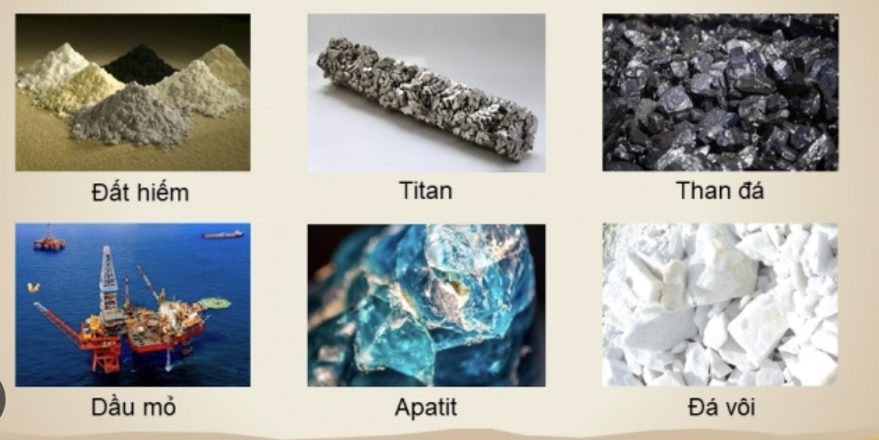
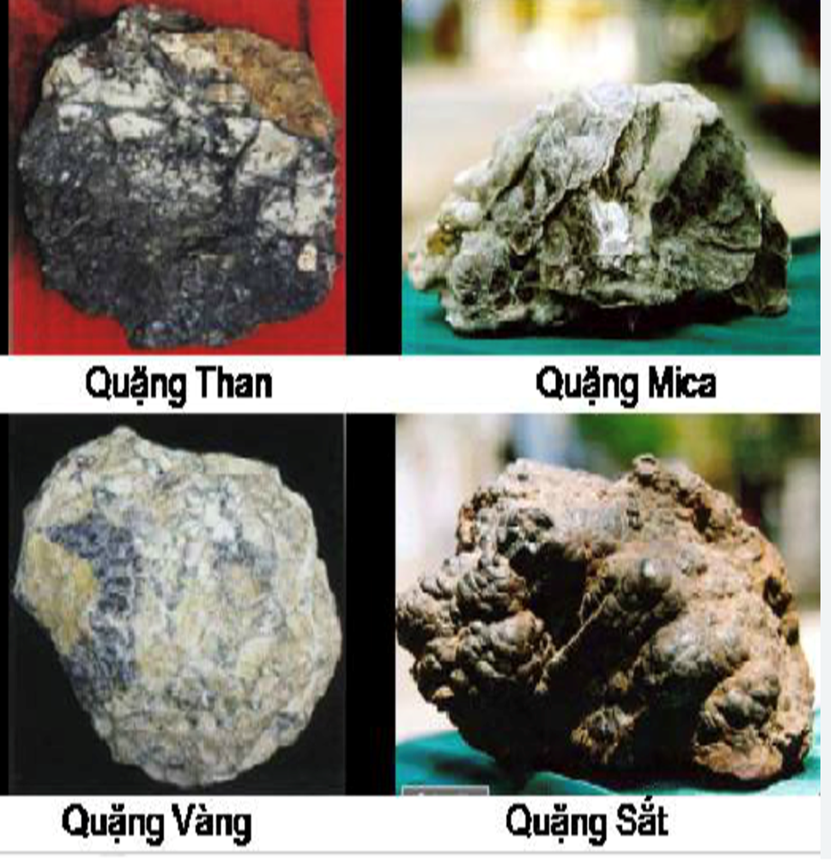
Notes:
15

Slide 16
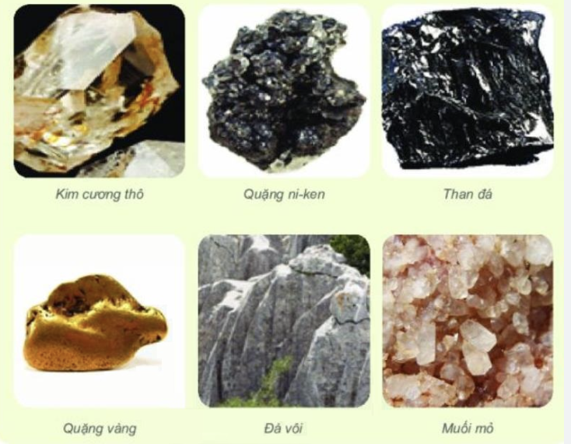
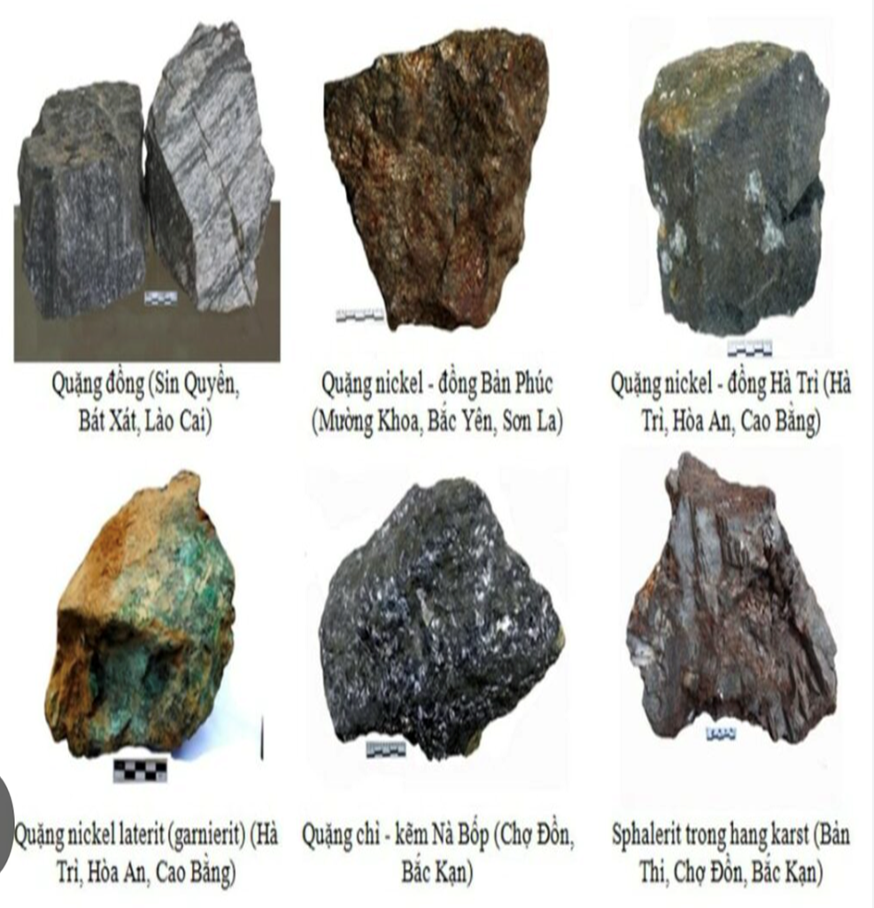
Notes:
16

Slide 17
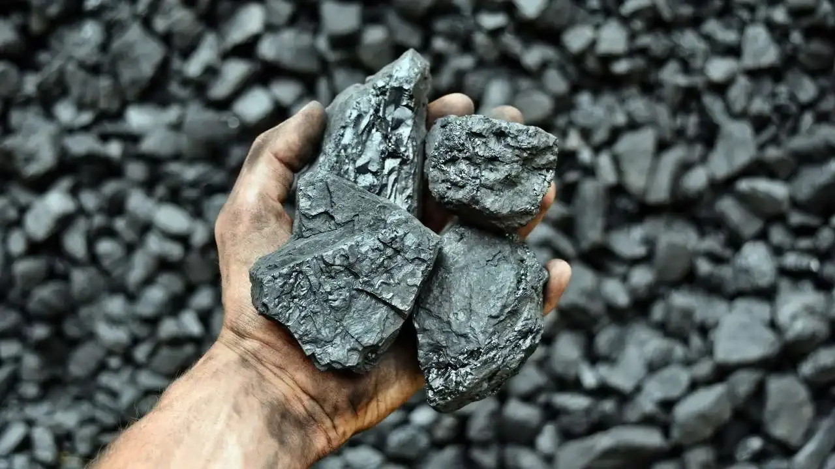
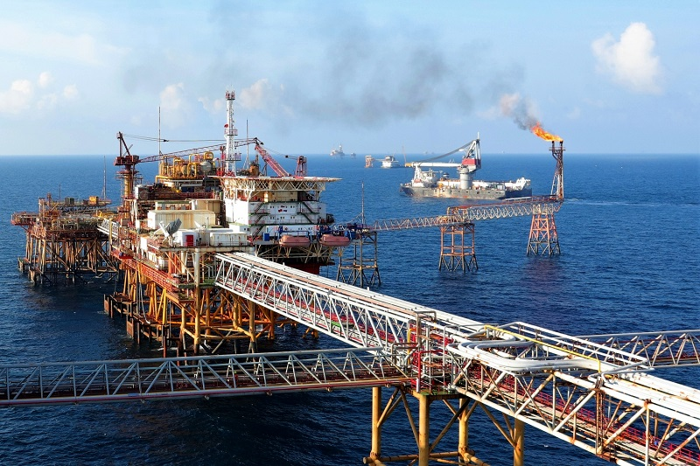
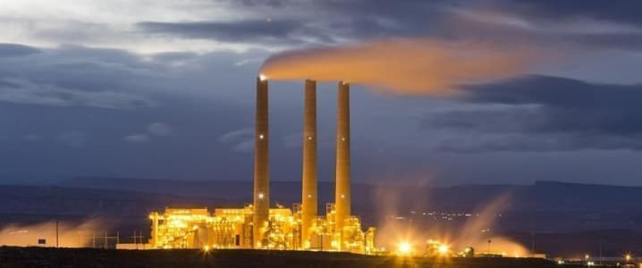
Than đá
Dầu mỏ
Khí tự nhiên
Notes:
17

Slide 18
a. Điều kiện tự nhiên và tài nguyên thiên nhiên:
- Khoáng sản:
+ Nước ta có nguồn khoáng sản phong phú, đa dạng với hơn 60 loại khác nhau → là nguồn lược để quy hoạch, phát triển công nghiệp.
+ Nhiều loại khoáng sản được khai thác đã suy giảm đáng kể về trữ lượng → ngành công nghiệp phải thay đổi để phù hợp với nguồn nguyên liệu mới.
Notes:
18

Slide 19

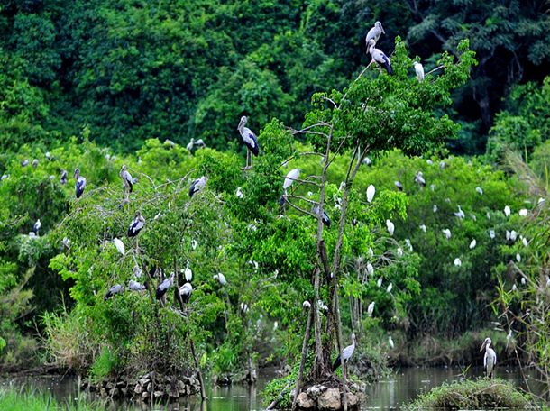
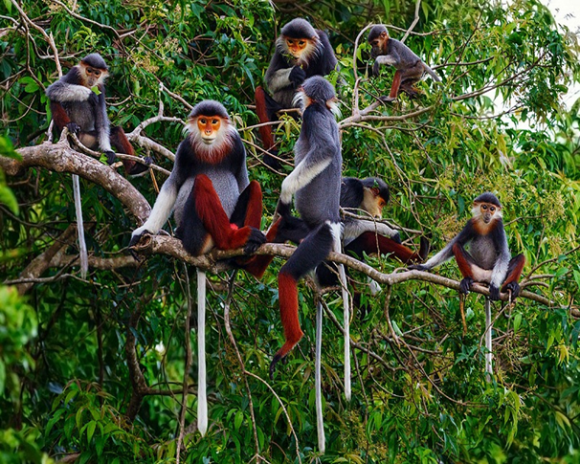
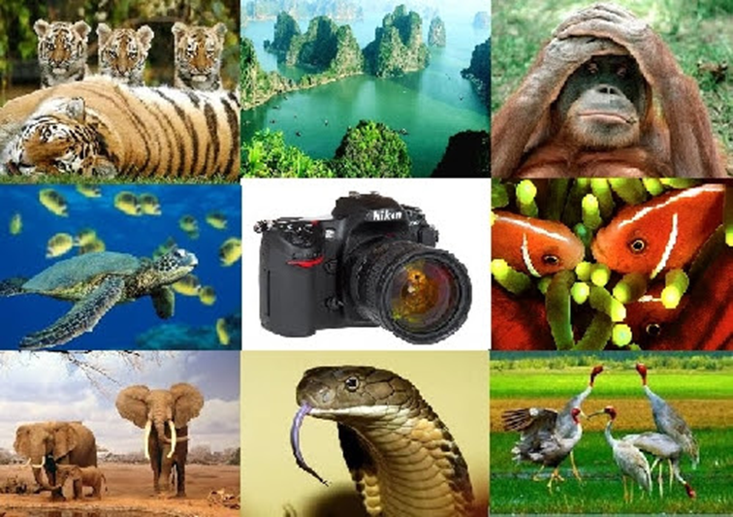
Tài nguyên rừng, sinh vật
Notes:
19

Slide 20
Nhóm | Nhân tố | Tác động
1 | Sinh vật | - Nước ta có nguồn lợi tài nguyên rừng, sinh vật phong phú, đa dạng → nguyên liệu dồi dào để phát triển công nghiệp chế biến.
Notes:
20

Slide 21
- Sinh vật: có nguồn lợi tài nguyên rừng, sinh vật phong phú, đa dạng → nguyên liệu dồi dào để phát triển công nghiệp chế biến.
Notes:
21

Slide 22
Nhóm | Nhân tố | Tác động
2 | Nguồn nước | - Nước ta có mạng lưới sông ngòi dày đặc với trữ lượng thuỷ điện lớn trên hệ thống sông Hồng, hệ thống sông Srêpôk, hệ thống sông Đồng Nai,.. → phát triển thuỷ điện. - Ngoài ra, sông ngòi còn là nguồn cung cấp nước cho một số ngành công nghiệp.
Notes:
22

Slide 23

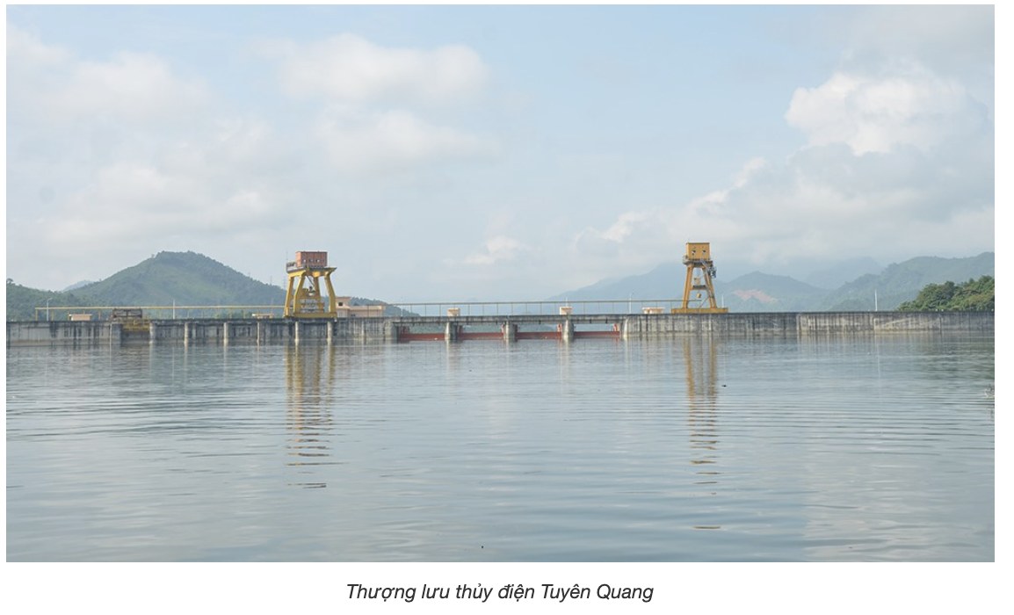
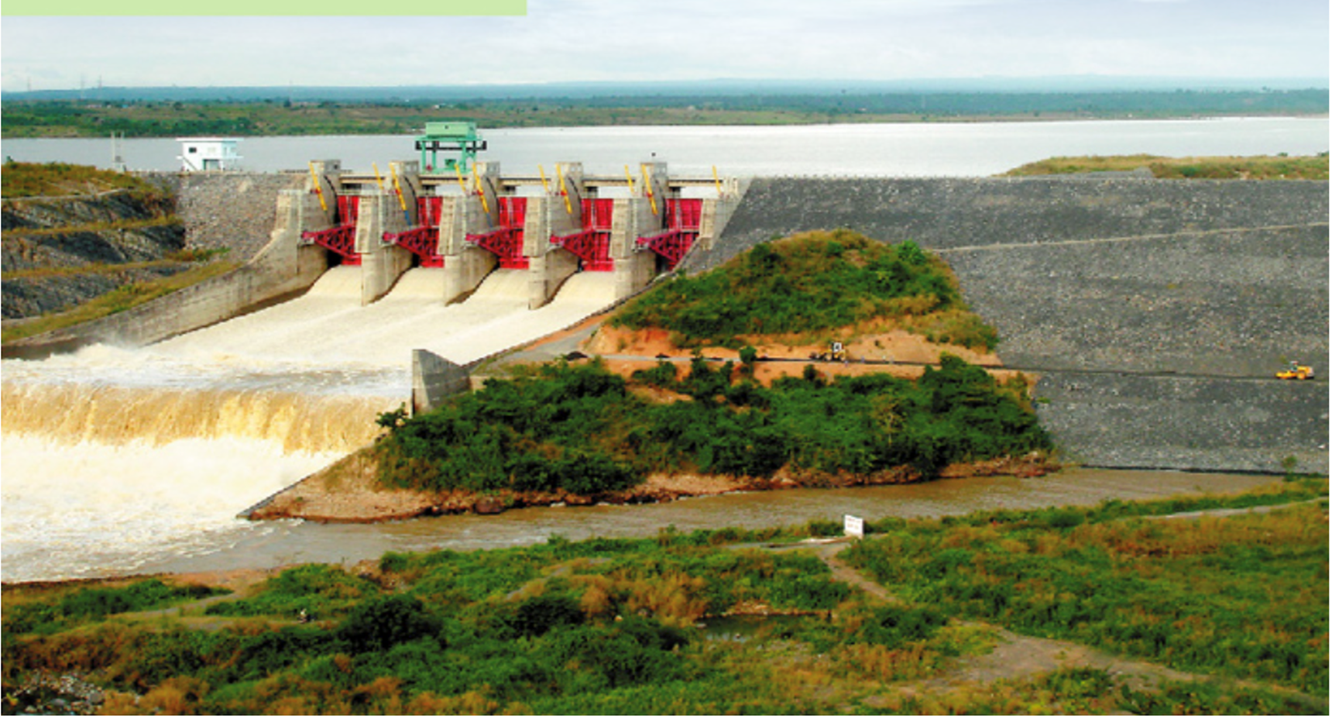
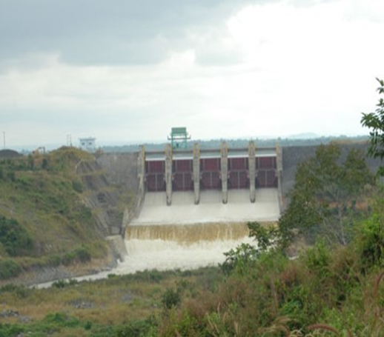
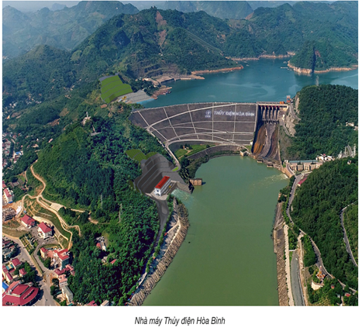
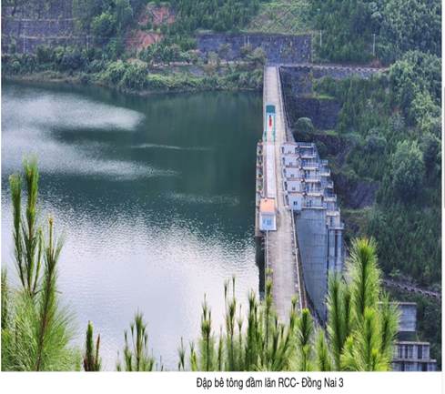
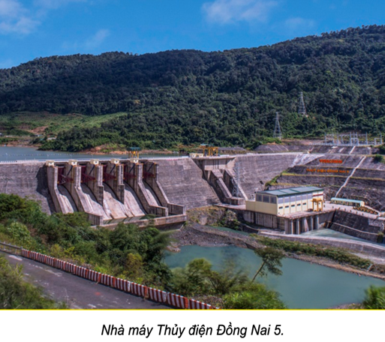
Thủy điện trên sông Hồng
Thủy điện trên sông Srepok 4
Notes:
23

Slide 24
- Nguồn nước:
+ Có mạng lưới sông ngòi dày đặc → phát triển thuỷ điện, nguồn cung cấp nước cho một số ngành công nghiệp.
Notes:
24

Slide 25

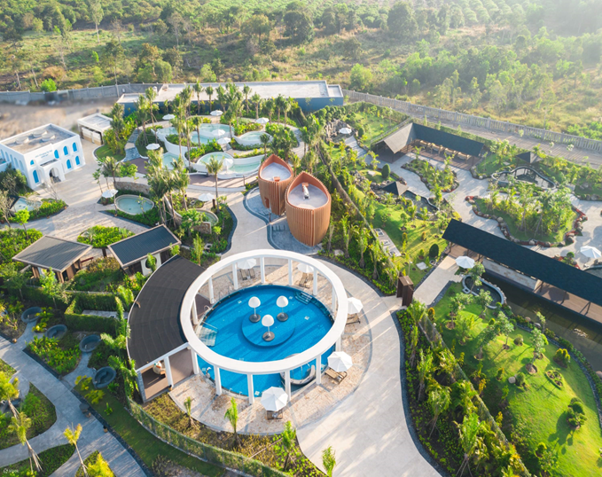
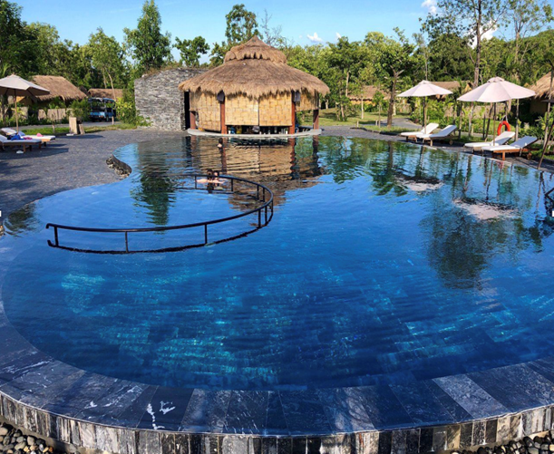




Suối nước nóng Quang Hanh (Quảng Ninh)
Suối nước nóng Bình Châu (Bà Rịa – Vũng Tàu)
Suối nước nóng Thanh Tân (Thừa Thiên Huế)
Notes:
25

Slide 26
+ Nguồn nước nóng, nước khoáng đa dạng → phát triển ngành công nghiệp sản xuất nước khoáng, nước tinh khiết.
Notes:
26

Slide 27
Nhóm | Nhân tố | Tác động
2 | Khí hậu | - Nước ta có khí hậu nhiệt đới ẩm gió mùa đem lại nguồn năng lượng tái tạo dồi dào như năng lượng gió, năng lượng mặt trời,... Khí hậu cũng tạo ra tính thời vụ trong sản xuất nông nghiệp → phát triển công nghiệp chế biến nông sản.
Notes:
27

Slide 28
- Khí hậu: có khí hậu nhiệt đới ẩm gió mùa → phát triển công nghiệp chế biến nông sản.
Notes:
28

Slide 29

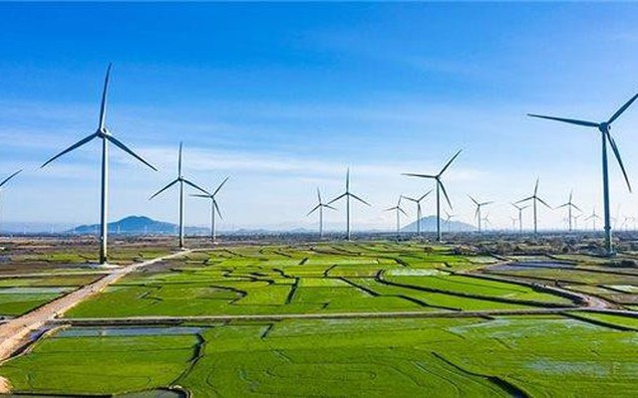
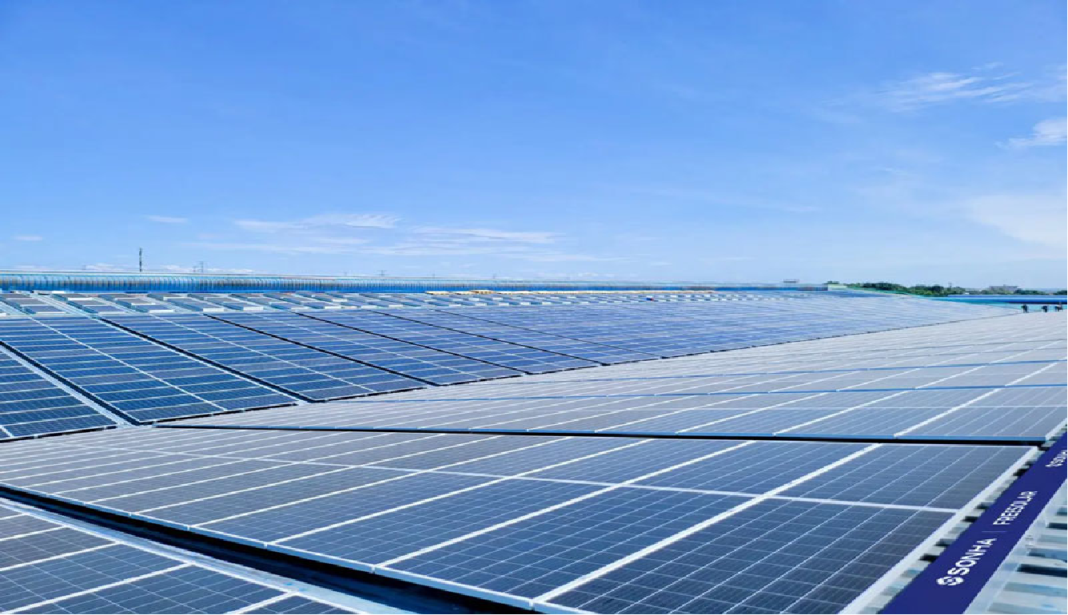
Năng lượng Mặt Trời
Notes:
29

Slide 30
Nhóm | Nhân tố | Tác động
3 | Vị trí địa lí | - Những nơi có vị trí địa lí thuận lợi như gần cảng biển, đường giao thông huyết mạch, các đô thị lớn (Thành phố Hồ Chí Minh, Hà Nội, Hải Phòng),... có nền công nghiệp phát triển mạnh và tập trung phân bố nhiều cơ sở sản xuất công nghiệp.
Notes:
30

Slide 31


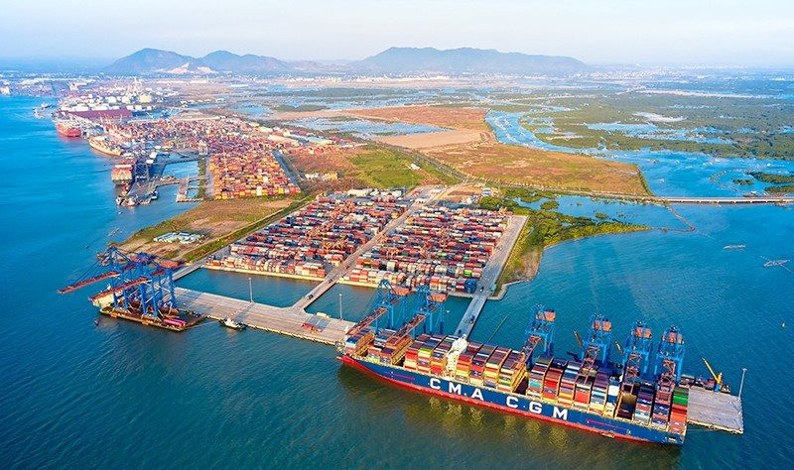
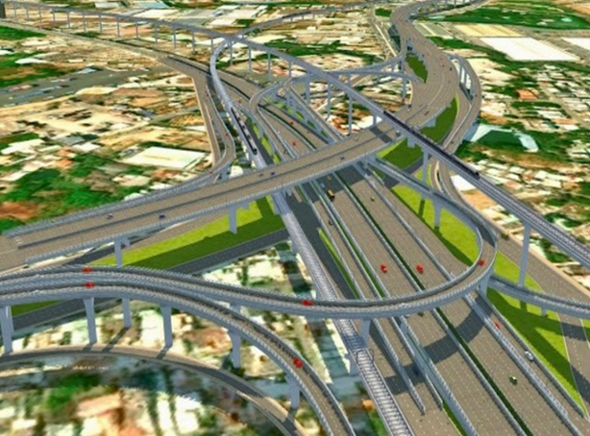
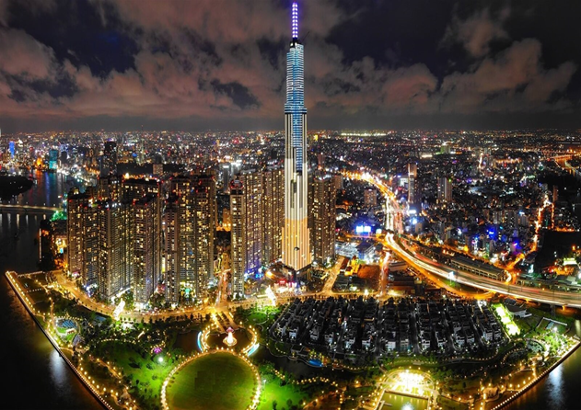


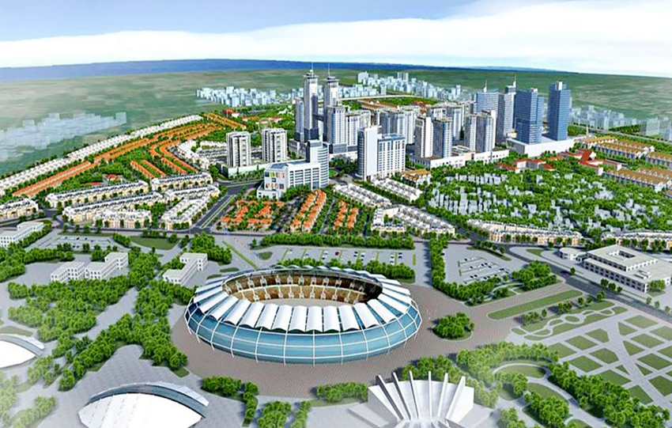
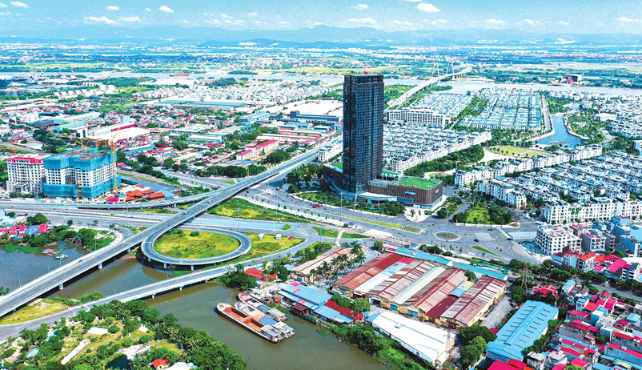
Cảng biển
Notes:
31

Slide 32
- Vị trí địa lí: gần cảng biển, đường giao thông huyết mạch, các đô thị lớn → công nghiệp phát triển mạnh và tập trung phân bố nhiều cơ sở sản xuất công nghiệp.
Notes:
32

Slide 33
b. Điều kiện kinh tế - xã hội:
Notes:
33

Slide 34
Nhóm | Nhân tố | Tác động
3 | Dân cư và lao động | - Nước ta có dân số đông tạo ra thị trường tiêu thụ rộng lớn, thúc đẩy sự phát triển của nhiều ngành công nghiệp.
Notes:
34

Slide 35
- Dân cư và lao động:
+ Có dân số đông tạo ra thị trường tiêu thụ rộng lớn → phát triển nhiều ngành công nghiệp.
Notes:
35

Slide 36
Nhóm | Nhân tố | Tác động
3 | Dân cư và lao động | - Nguồn lao động nước ta dồi dào, chất lượng lao động ngày càng tăng, có khả năng tiếp thu khoa học – kĩ thuật tiên tiến. Ngoài ra, người lao động có nhiều kinh nghiệm trong sản xuất nghề truyền thống. Những lợi thế về lao động tạo điều kiện phát triển công nghiệp, đa dạng hoá cơ cấu ngành công nghiệp, thu hút đầu tư và chuyển giao công nghệ.
Notes:
36

Slide 37

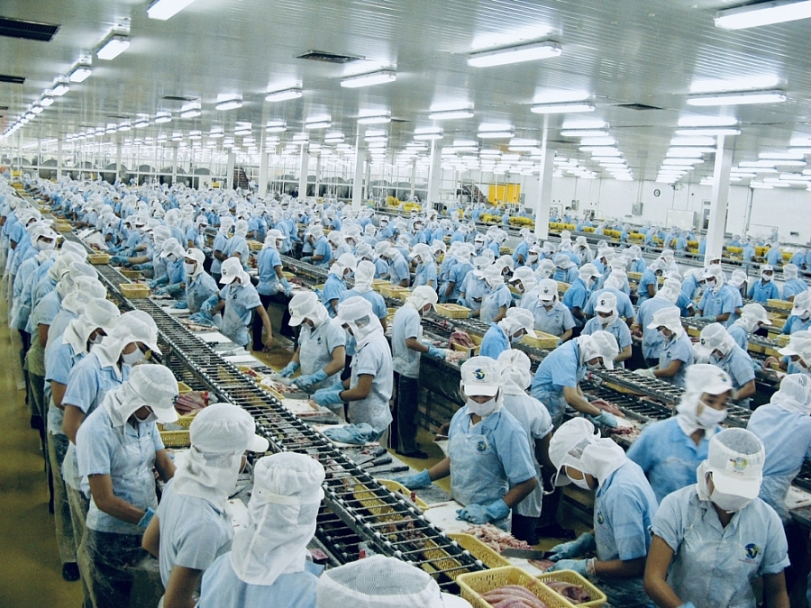
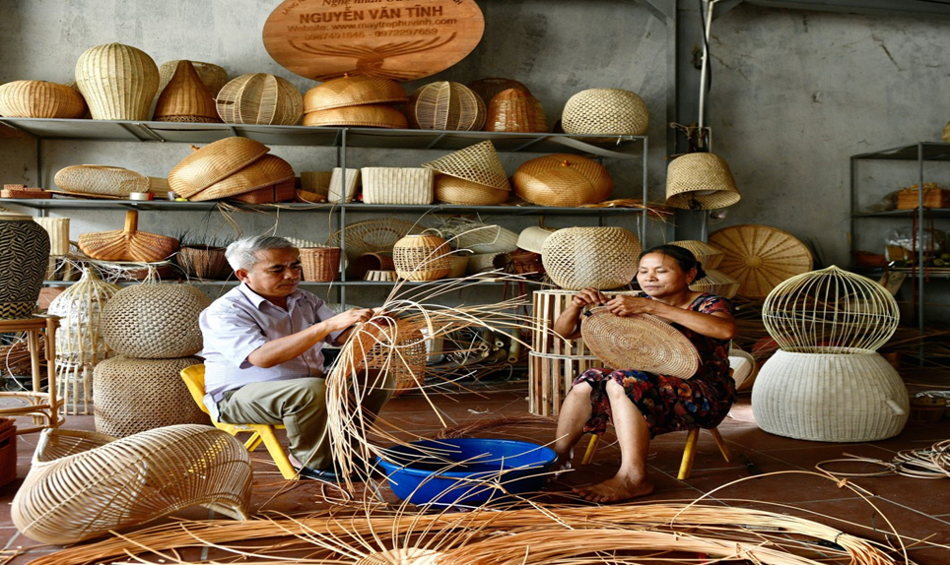
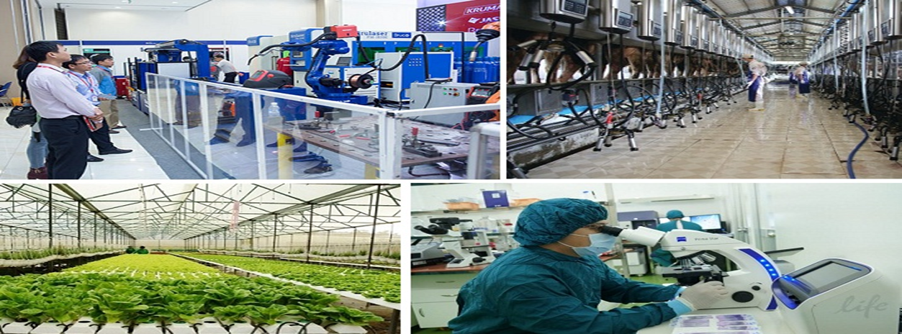

Nguồn lao động dồi dào
Notes:
37

Slide 38
+ Nguồn lao động dồi dào, chất lượng lao động ngày càng tăng → đa dạng hoá cơ cấu ngành công nghiệp.
Notes:
38

Slide 39
Nhóm | Nhân tố | Tác động
4 | Cơ sở hạ tầng, cơ sở vật chất – kĩ thuật công nghiệp và khoa học công nghệ | - Cơ sở hạ tầng ở nước ta có nhiều đổi mới và ngày càng hoàn thiện, khả năng liên kết vùng tốt hơn.
Notes:
39

Slide 40
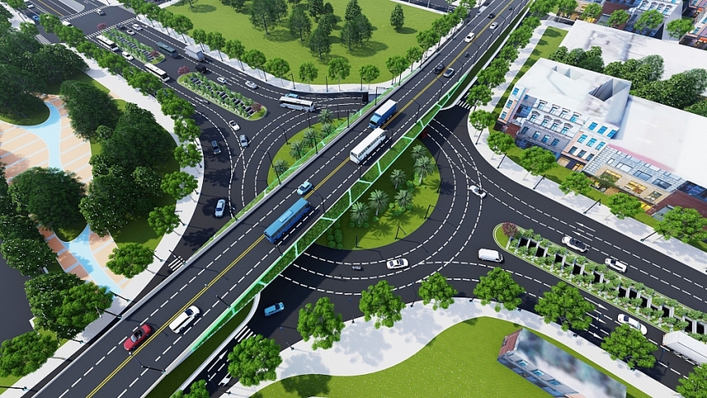
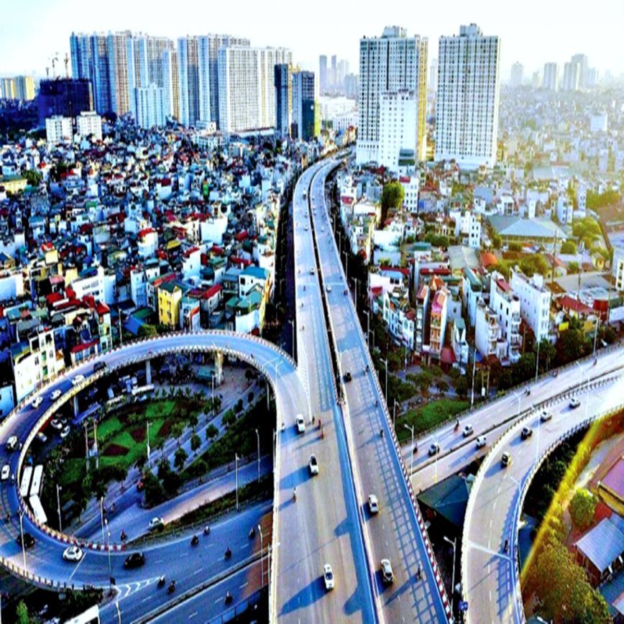
Cơ sở hạ tầng ở nước ta có nhiều đổi mới
và ngày càng hoàn thiện
Notes:
40

Slide 41
Nhóm | Nhân tố | Tác động
4 | Cơ sở hạ tầng, cơ sở vật chất – kĩ thuật công nghiệp và khoa học công nghệ | - Cơ sở vật chất – kĩ thuật công nghiệp được đầu tư phát triển với nhiều khu công nghiệp tập trung, khu chế xuất, khu công nghệ cao, các điểm công nghiệp, làng nghề truyền thống,... hình thành trên phạm vi cả nước.
Notes:
41

Slide 42
- Cơ sở hạ tầng, cơ sở vật chất - kĩ thuật công nghiệp và khoa học công nghệ:
+ Cơ sở hạ tầng ở nước ta có nhiều đổi mới và ngày càng hoàn thiện, khả năng liên kết vùng tốt hơn.
Notes:
42

Slide 43


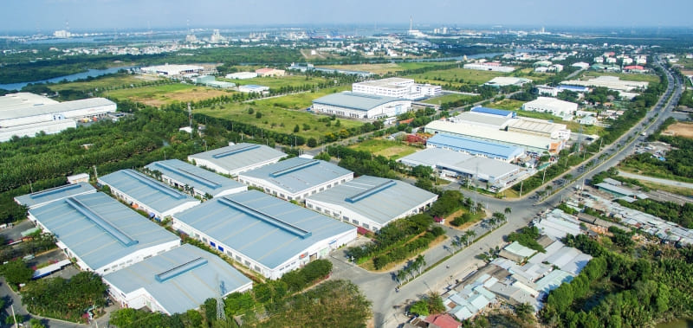
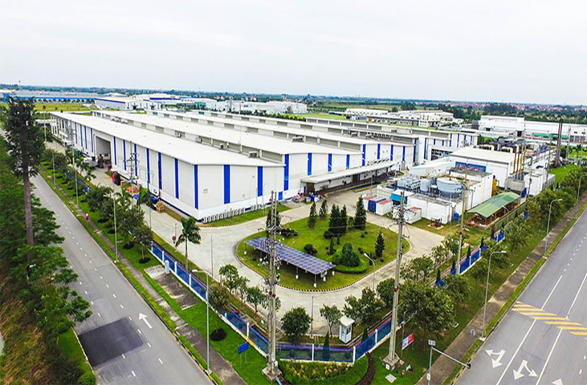
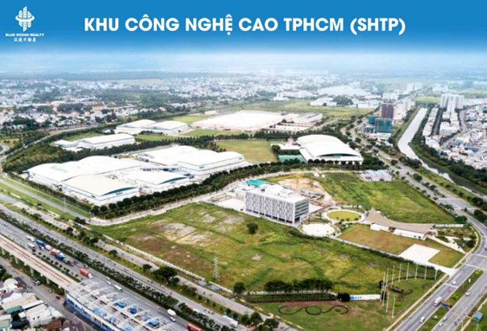


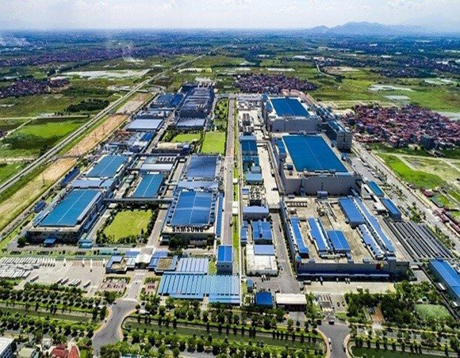
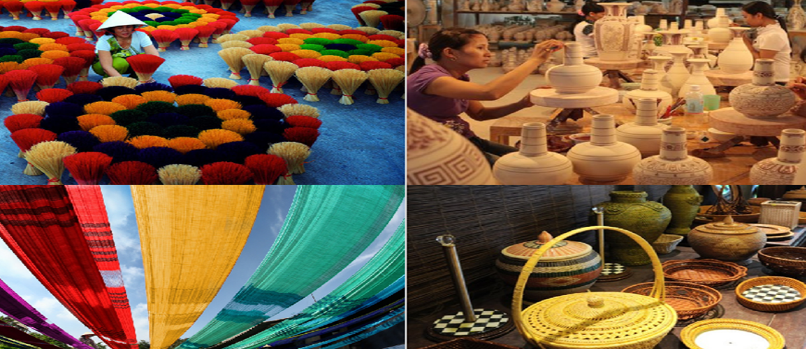
Khu công nghiệp tập trung
Notes:
43

Slide 44
Nhóm | Nhân tố | Tác động
4 | Cơ sở hạ tầng, cơ sở vật chất - kĩ thuật công nghiệp và khoa học công nghệ | - Việc ứng dụng khoa học công nghệ tiên tiến và chuyển giao công nghệ vào sản xuất công nghiệp như công nghệ số, tự động hoá, công nghệ vật liệu mới,... ảnh hưởng đến quy mô, cơ cấu, năng suất, chất lượng của sản phẩm công nghiệp
Notes:
44

Slide 45



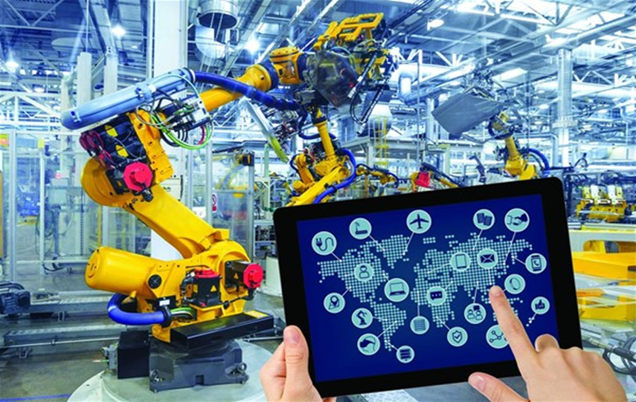
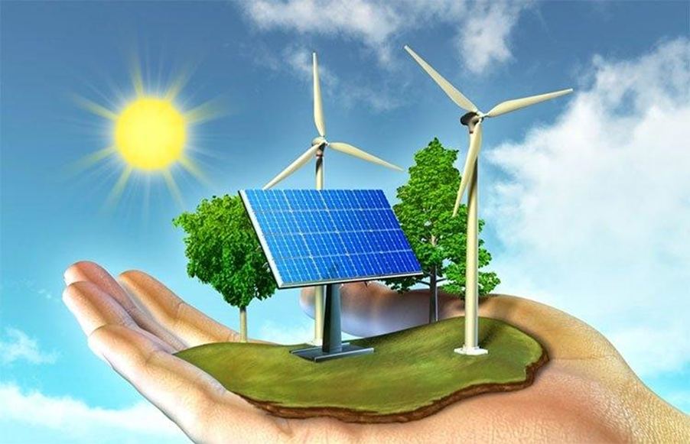
Công nghệ số
Notes:
45

Slide 46
+ Cơ sở vật chất - kĩ thuật công nghiệp được đầu tư phát triển
+ Ứng dụng khoa học công nghệ tiên tiến và chuyển giao công nghệ vào sản xuất công nghiệp.
Notes:
46

Slide 47
Nhóm | Nhân tố | Tác động
5 | Thị trường | - Thị trường ngày càng mở rộng, nhiều sản phẩm của các ngành công nghiệp như dệt, sản xuất trang phục, sản xuất giày, dép,… đã đáp ứng được tiêu chuẩn toàn cầu, kể cả các thị trường lớn như như Hoa Kỳ, Nhật Bản, các nước EU,... tạo điều kiện thúc đẩy sự phát triển ngành công nghiệp ở nước ta.
Notes:
47

Slide 48
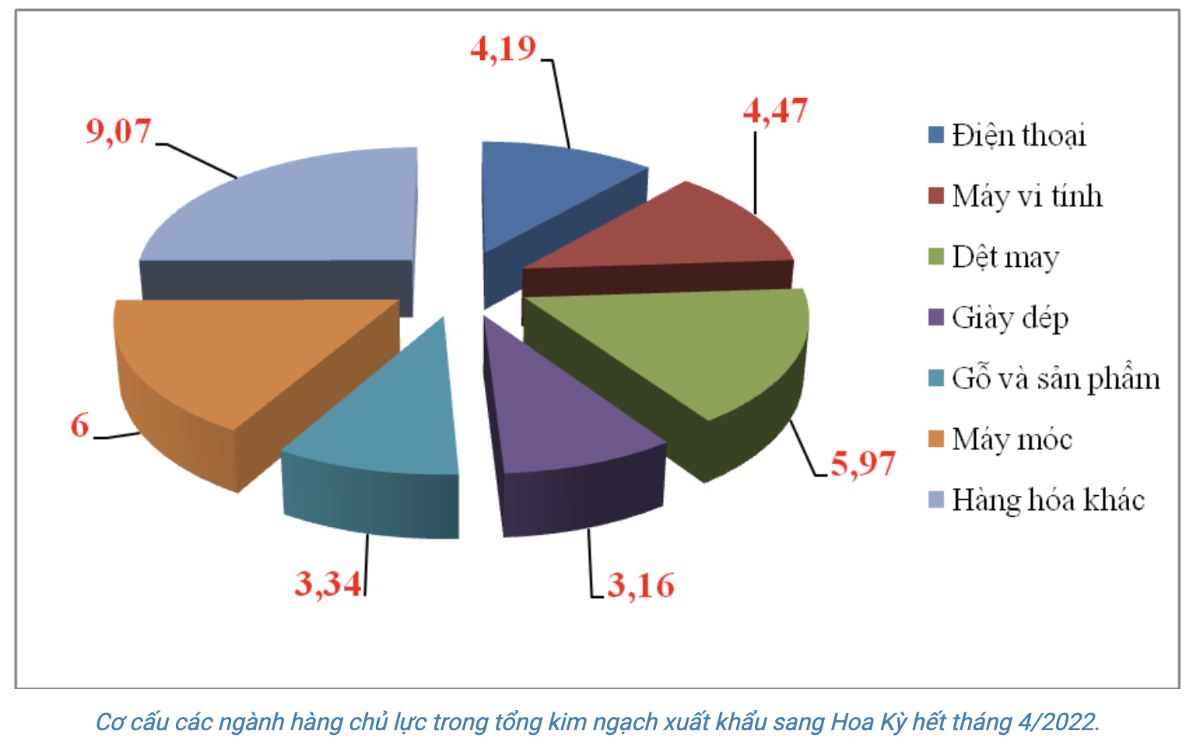
Các mặt hàng xuất khẩu qua Hoa Kỳ
Notes:
48

Slide 49
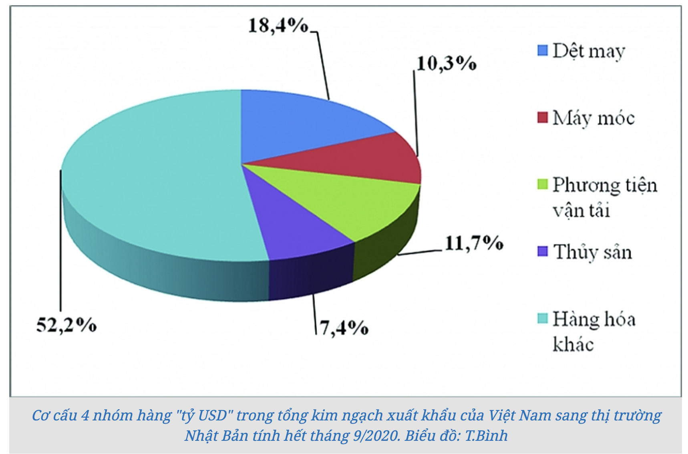
Các mặt hàng xuất khẩu qua Nhật Bản
Notes:
49

Slide 50
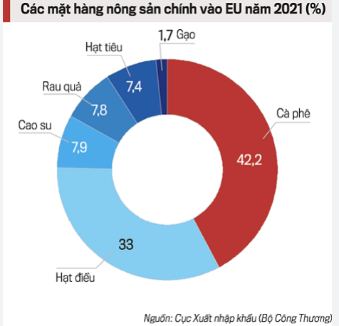
Các mặt hàng xuất khẩu qua EU
Notes:
50

Slide 51
- Thị trường: ngày càng mở rộng, nhiều sản phẩm của các ngành công nghiệp đã đáp ứng được tiêu chuẩn toàn cầu tạo điều kiện thúc đẩy sự phát triển ngành công nghiệp ở nước ta.
Notes:
51

Slide 52
Nhóm | Nhân tố | Tác động
5 | Chính sách phát triển công nghiệp | - Chính sách tái cấu trúc công nghiệp, chính sách phát triển công nghiệp xanh,... đã làm giảm dần tỉ trọng công nghiệp khai khoáng, tăng nhanh tỉ trọng công nghiệp chế biến, chế tạo; góp phần rút ngắn quá trình công nghiệp hoá, hiện đại hoá, tạo động lực cho sự phát triển và phân bố ngành công nghiệp.
Notes:
52

Slide 53


Chính sách phát triển công nghiệp xanh
Notes:
53

Slide 54
- Chính sách phát triển công nghiệp:
+ Chính sách tái cấu trúc công nghiệp
+ Chính sách phát triển công nghiệp xanh
Notes:
54

Slide 55
Nhóm | Nhân tố | Tác động
6 | Vốn đầu tư | - Nước ta có nguồn vốn đầu tư trong và ngoài nước vào lĩnh vực sản xuất công nghiệp ngày càng tăng. Nguồn vốn đầu tư đang tạo động lực cho sự phát triển công nghiệp, đặc biệt là các ngành công nghệ cao.
Notes:
55

Slide 56
- Vốn đầu tư: có nguồn vốn đầu tư trong và ngoài nước vào lĩnh vực sản xuất công nghiệp ngày càng tăng.
Notes:
56

Slide 57
Nhóm | Nhân tố | Tác động
6 | Nguồn nguyên liệu từ sản xuất nông nghiệp, lâm nghiệp, thủy sản | - Nước ta có nguồn nguyên liệu phong phú từ hoạt động sản xuất nông nghiệp, lâm nghiệp, thuỷ sản, thuận lợi cho phát triển ngành công nghiệp sản xuất, chế biến các mặt hàng này.
Notes:
57

Slide 58
- Nguồn nguyên liệu từ sản xuất nông nghiệp, lâm nghiệp, thủy sản: có nguồn nguyên liệu phong phú
Notes:
58

Slide 59

TIẾT 2(tiết 10)

Slide 60







2. SỰ PHÁT TRIỂN VÀ PHÂN BỐ CỦA
CÁC NGÀNH CÔNG NGHIỆP CHỦ YẾU
Notes:
60

Slide 61
THẢO LUẬN NHÓM (5 PHÚT)
Notes:
61

Slide 62
- Nhóm 1: Trình bày sự phát triển và phân bố của ngành công nghiệp khai thác dầu thô và khí tự nhiên
- Nhóm 2: Trình bày sự phát triển và phân bố của ngành công nghiệp sản xuất điện
- Nhóm 3: Trình bày sự phát triển và phân bố của ngành công nghiệp sản xuất sản phẩm điện tử, máy vi tính
- Nhóm 4: Trình bày sự phát triển và phân bố của ngành công nghiệp sản xuất, chế biến thực phẩm
- Nhóm 5: Trình bày sự phát triển và phân bố của ngành công nghiệp dệt, sản xuất trang phục
Notes:
62

Slide 63
- Nhóm 1: Trình bày sự phát triển và phân bố của ngành công nghiệp khai thác dầu thô và khí tự nhiên
+ Công nghiệp khai thác dầu thô và khí tự nhiên ở nước ta hình thành từ năm 1986 và phát triển đến nay.
Notes:
63

Slide 64
- Nhóm 1: Trình bày sự phát triển và phân bố của ngành công nghiệp khai thác dầu thô và khí tự nhiên
Sản lượng dầu thô giai đoạn 2005 - 2021
Năm 2005: 18,5 triệu tấn
Năm 2010: 14,7 triệu tấn
Năm 2015: 16,8 triệu tấn
Năm 2021: 9,1 triệu tấn
Notes:
64

Slide 65
- Nhóm 1: Trình bày sự phát triển và phân bố của ngành công nghiệp khai thác dầu thô và khí tự nhiên
Sản lượng khí tự nhiên giai đoạn 2005 - 2021
Năm 2005: 6,4 tỉ m³
Năm 2010: 9,4 tỉ m³
Năm 2015: 10,6 tỉ m³
Năm 2021: 7,4 tỉ m³
Notes:
65

Slide 66
- Nhóm 1: Trình bày sự phát triển và phân bố của ngành công nghiệp khai thác dầu thô và khí tự nhiên
+ Ngành có cơ cấu đa dạng gồm: thăm dò, khai thác dầu thô, khí tự nhiên, lọc, hóa dầu, sản xuất ngành công nghiệp phụ trợ,…để cung cấp nguyên liệu, nhiên liệu cho công nghiệp chế biến hóa lỏng và sản xuất điện ở nước ta.
Notes:
66

Slide 67
- Nhóm 1: Trình bày sự phát triển và phân bố của ngành công nghiệp khai thác dầu thô và khí tự nhiên
+ Dầu thô được khai thác chủ yếu ở thềm lục địa phía nam như các mỏ: Bạch Hổ, Hồng Ngọc, Rạng Đông, Rồng, Đại Hùng, …
+ Khí tự nhiên được khai thác chủ yếu ở các bể: Cửu Long, Nam Côn Sơn, Malay – Thổ Chu,..
Notes:
67

Slide 68













Mỏ Bạch Hổ
Notes:
68

Slide 69
- Nhóm 1: Trình bày sự phát triển và phân bố của ngành công nghiệp khai thác dầu thô và khí tự nhiên
+ Công nghệ khai thác được đầu tư, phát triển ngày càng hiện đại nên chất lượng dầu thô và khí tự nhiên được cải thiện, đồng thời bảo vệ môi trường.
Notes:
69

Slide 70
a. Công nghiệp khai thác dầu thô và khí tự nhiên
- Hình thành từ năm 1986 và phát triển đến nay.
- Có cơ cấu đa dạng
- Công nghệ khai thác được đầu tư, phát triển ngày càng hiện đại
Notes:
70

Slide 71
- Nhóm 2: Trình bày sự phát triển và phân bố của ngành công nghiệp sản xuất điện
+ Công nghiệp sản xuất điện ở nước ta phát triển vào giữa thế kỉ XIX và hiện nay đang có sự tăng trưởng nhanh chóng để đáp ứng nhu cầu điện cho đất nước
Notes:
71

Slide 72
b. Công nghiệp sản xuất điện
- Phát triển vào giữa thế kỉ XIX, đang có sự tăng trưởng nhanh chóng.
Notes:
72

Slide 73
- Nhóm 2: Trình bày sự phát triển và phân bố của ngành công nghiệp sản xuất điện
+ Sản lượng điện ở nước ta tăng qua các năm:
Năm 2005: 52,1 tỉ kWh
Năm 2010: 91,7 tỉ kWh
Năm 2015: 157,9 tỉ kWh
Năm 2021: 244,9 tỉ kWh
Notes:
73

Slide 74
- Nhóm 2: Trình bày sự phát triển và phân bố của ngành công nghiệp sản xuất điện
+ Cơ cấu ngành sản xuất điện khá đa dạng, có xu hướng tăng dần tỉ trọng điện gió và điện mặt trời trong cơ cấu sản lượng điện.
Notes:
74

Slide 75
- Cơ cấu khá đa dạng, có xu hướng tăng dần tỉ trọng điện gió và điện mặt trời
Notes:
75

Slide 76
- Nhóm 2: Trình bày sự phát triển và phân bố của ngành công nghiệp sản xuất điện
+ Hiện nay nước ta đang áp dụng những thành tựu khoa học công nghệ tiên tiến (trong thiết kế, thi công, vận hành) vào phát triển nguồn điện, lưới điện,..đã làm cho sản lượng điện tăng nhanh trong những năm qua.
Notes:
76

Slide 77
- Áp dụng những thành tựu khoa học công nghệ tiên tiến vào phát triển nguồn điện, lưới điện,..
Notes:
77

Slide 78
- Nhóm 2: Trình bày sự phát triển và phân bố của ngành công nghiệp sản xuất điện
+ Thủy điện: Các nhà máy thủy điện lớn ở nước ta chủ yếu tập trung ở khu vực Tây Bắc như: Sơn la (2400 MW), Hòa Bình (1900 MW), Lai Châu (1200 MW) và ở Tây Nguyên như: Ialy (720 MW), Sê San 4 (360 MW),..
Notes:
78

Slide 79

Nhà máy thủy điện Sơn La
Notes:
79

Slide 80

Nhà máy thủy điện Hòa Bình
Notes:
80

Slide 81

Nhà máy thủy điện Lai Châu
Notes:
81

Slide 82

Nhà máy thủy điện Ialy
Notes:
82

Slide 83

Nhà máy thủy điện Sê San 4
Notes:
83

Slide 84
- Nhóm 2: Trình bày sự phát triển và phân bố của ngành công nghiệp sản xuất điện
+ Nhiệt điện:
. Các nhà máy nhiệt điện phân bố rộng khắp cả nước.
. Trong đó có nhà máy nhiệt điện chạy bằng than như: Hải Phòng (1200 MW) ở thành phố Hải Phòng, Vũng Áng (1200 MW) ở Hà Tĩnh, Vĩnh Tân (1200 MW) ở Bình Thuận, Sông Hậu 1 (1200 MW) ở Hậu Giang, ….
. Các nhà máy nhiệt điện chạy bằng khí như: Phú Mỹ (2540 MW) ở Bà Rịa - Vũng Tàu, Ô Môn 1,2,3,4 (3810 MW) ở Cần Thơ,..
Notes:
84

Slide 85

Nhà máy nhiệt điện chạy bằng than (Hải Phòng)
Notes:
85

Slide 86

Nhà máy nhiệt điện chạy bằng than (Vĩnh Tân)
Notes:
86

Slide 87

Nhà máy nhiệt điện chạy bằng than (Sông Hậu 1)
Notes:
87

Slide 88

Nhà máy nhiệt điện chạy bằng khí (Phú Mỹ)
Notes:
88

Slide 89

Nhà máy nhiệt điện chạy bằng khí (Ô Môn)
Notes:
89

Slide 90
- Nhóm 2: Trình bày sự phát triển và phân bố của ngành công nghiệp sản xuất điện
+ Điện gió: Phân bố chủ yếu ở Duyên hải Nam Trung Bộ, Tây Nguyên, Đồng bằng sông Cửu Long với một số nhà máy điển hình như ở các tỉnh Đắk Lắk (Ea Nam, 400 MW), Gia Lai (La Pết – Đắk Đoa 1 và 2, 200 MW), Bạc Liêu (Bạc Liêu, 99,2 MW)
Notes:
90

Slide 91

Điện gió (Ea Nam)
Notes:
91

Slide 92

Điện gió (La Pết – Đắk Đoa 1 và 2)
Notes:
92

Slide 93

Điện gió (Bạc Liêu)
Notes:
93

Slide 94
- Nhóm 2: Trình bày sự phát triển và phân bố của ngành công nghiệp sản xuất điện
+ Điện mặt trời: Phân bố chủ yếu ở Duyên hải Nam Trung Bộ, Tây Nguyên, Đông Nam Bộ,..Một số nhà máy có công suất lớn ở Ninh Thuận (Trung Nam Thuận Nam, 450 MW), Tây Ninh (Dầu Tiếng, 420 MW), Bình Định (Phù Mỹ, 330 MW),..
Notes:
94

Slide 95

Điện mặt trời (Trung Nam Thuận Nam)
Notes:
95

Slide 96

Điện mặt trời (Dầu Tiếng)
Notes:
96

Slide 97

Điện mặt trời (Phù Mỹ)
Notes:
97

Slide 98
- Nhóm 2: Trình bày sự phát triển và phân bố của ngành công nghiệp sản xuất điện
+ Nguồn năng lượng điện từ thủy triều ở nước ta khá lớn, đang được nghiên cứu và sẽ đưa vào khai thác trong tương lai.
Notes:
98

Slide 99

Nguồn năng lượng điện từ thủy triều
Notes:
99

Slide 100
- Nhóm 3: Trình bày sự phát triển và phân bố của ngành công nghiệp sản xuất sản phẩm điện tử, máy vi tính
+ Công nghiệp sản xuất sản phẩm điện tử, máy vi tính là ngành công nghiệp mới, có tốc độ phát triển nhanh ở nước ta trong những năm gần đây.
Notes:
100

Slide 101
c. Công nghiệp sản xuất sản phẩm điện tử, máy vi tính
- Là ngành công nghiệp mới, có tốc độ phát triển nhanh ở nước ta trong những năm gần đây.
Notes:
101

Slide 102
- Nhóm 3: Trình bày sự phát triển và phân bố của ngành công nghiệp sản xuất sản phẩm điện tử, máy vi tính
+ Cơ cấu sản phẩm của ngành công nghiệp sản xuất sản phẩm điện tử, máy vi tính khá đa dạng như điện thoại di động, ti vi lắp ráp, máy điều hòa không khí, máy giặt, máy vi tính, máy in,…phân bố ở các tỉnh, thành phố như Hà Nội, thành phố Hồ Chí Minh, Bắc Ninh, Hải Phòng, Thái Nguyên, Bắc Giang,..
Notes:
102

Slide 103

Sản xuất điện thoại di động
Notes:
103

Slide 104

Ti vi lắp ráp
Notes:
104

Slide 105

Máy điều hòa không khí
Notes:
105

Slide 106

Máy giặt
Notes:
106

Slide 107

Máy vi tính
Notes:
107

Slide 108
- Nhóm 3: Trình bày sự phát triển và phân bố của ngành công nghiệp sản xuất sản phẩm điện tử, máy vi tính
. Điện thoại di động:
Năm 2010: 37,5 triệu cái
Năm 2015: 235,6 triệu cái
Năm 2021: 183,3 triệu cái
Notes:
108

Slide 109
- Nhóm 3: Trình bày sự phát triển và phân bố của ngành công nghiệp sản xuất sản phẩm điện tử, máy vi tính
. Ti vi lắp ráp:
Năm 2010: 2,8 triệu cái
Năm 2015: 5,5 triệu cái
Năm 2021: 20,6 triệu cái
Notes:
109

Slide 110
- Nhóm 3: Trình bày sự phát triển và phân bố của ngành công nghiệp sản xuất sản phẩm điện tử, máy vi tính
. Máy điều hòa không khí:
Năm 2010: 343,7 nghìn cái
Năm 2015: 534,3 nghìn cái
Năm 2021: 488,4 nghìn cái
Notes:
110

Slide 111
- Nhóm 3: Trình bày sự phát triển và phân bố của ngành công nghiệp sản xuất sản phẩm điện tử, máy vi tính
+ Nước ta đã ứng dụng công nghệ vào sản xuất sản phẩm điện tử, máy vi tính để tạo ra mẫu mã, lượng hàng hóa lớn,..đáp ứng cho nhu cầu trong nước và xuất khẩu.
Notes:
111

Slide 112
- Cơ cấu sản phẩm khá đa dạng
- Ứng dụng công nghệ vào sản xuất sản phẩm điện tử, máy vi tính, đáp ứng cho nhu cầu trong nước và xuất khẩu.
Notes:
112

Slide 113
- Nhóm 4: Trình bày sự phát triển và phân bố của ngành công nghiệp sản xuất, chế biến thực phẩm
+ Công nghiệp sản xuất, chế biến thực phẩm là ngành phát triển khá sớm (từ cuối thế kỉ XIX), gắn liền với nhu cầu cơ bản của người dân.
Notes:
113

Slide 114
d. Công nghiệp sản xuất, chế biến thực phẩm
- Là ngành phát triển khá sớm (từ cuối thế kỉ XIX), gắn liền với nhu cầu cơ bản của người dân.
Notes:
114

Slide 115
- Nhóm 4: Trình bày sự phát triển và phân bố của ngành công nghiệp sản xuất, chế biến thực phẩm
+ Công nghiệp sản xuất, chế biến thực phẩm ở nước ta ngày càng đa dạng, thay đổi quy trình sản xuất, không ngừng gia tăng về số lượng và chất lượng sản phẩm.
Notes:
115

Slide 116
- Ngày càng đa dạng, thay đổi quy trình sản xuất, gia tăng về số lượng và chất lượng, đáp ứng được thị trường trong và ngoài nước.
Notes:
116

Slide 117
- Nhóm 4: Trình bày sự phát triển và phân bố của ngành công nghiệp sản xuất, chế biến thực phẩm
. Thủy sản ướp đông:
Năm 2005: 0,6 triệu tấn
Năm 2010: 1,2 triệu tấn
Năm 2015: 1,6 triệu tấn
Năm 2021: 2,0 triệu tấn
Notes:
117

Slide 118
- Nhóm 4: Trình bày sự phát triển và phân bố của ngành công nghiệp sản xuất, chế biến thực phẩm
. Sữa tươi:
Năm 2005: 215,7 triệu lít
Năm 2010: 520,6 triệu lít
Năm 2015: 1027,9 triệu lít
Năm 2021: 1288,2 triệu lít
Notes:
118

Slide 119
- Nhóm 4: Trình bày sự phát triển và phân bố của ngành công nghiệp sản xuất, chế biến thực phẩm
. Gạo xay xát:
Năm 2005: 28,4 triệu tấn
Năm 2010: 33,4 triệu tấn
Năm 2015: 40,7 triệu tấn
Năm 2021: 39,5 triệu tấn
Notes:
119

Slide 120
- Nhóm 4: Trình bày sự phát triển và phân bố của ngành công nghiệp sản xuất, chế biến thực phẩm
. Cà phê bột và cà phê hòa tan:
Năm 2005: 24,3 nghìn tấn
Năm 2010: 68,1 nghìn tấn
Năm 2015: 87,6 nghìn tấn
Năm 2021: 141,4 nghìn tấn
Notes:
120

Slide 121
- Nhóm 4: Trình bày sự phát triển và phân bố của ngành công nghiệp sản xuất, chế biến thực phẩm
. Dầu thực vật tinh luyện:
Năm 2005: 0,3 triệu tấn
Năm 2010: 0,5 triệu tấn
Năm 2015: 0,9 triệu tấn
Năm 2021: 1,3 triệu tấn
Notes:
121

Slide 122
- Nhóm 4: Trình bày sự phát triển và phân bố của ngành công nghiệp sản xuất, chế biến thực phẩm
+ Nhờ ứng dụng những thành tựu khoa học công nghệ rộng rãi mà chất lượng, mẫu mã sản phẩm ngày càng được nâng cao, đáp ứng được thị trường trong và ngoài nước.
Notes:
122

Slide 123
- Nhóm 4: Trình bày sự phát triển và phân bố của ngành công nghiệp sản xuất, chế biến thực phẩm
+ Ngành công nghiệp sản xuất, chế biến thực phẩm phát triển và phân bố gắn với vùng nguyên liệu sản xuất nông nghiệp, lâm nghiệp, thủy sản như: Thủy sản ướp đông phân bố ở Đồng bằng sông Cửu Long, gạo xay xát ở Đồng bằng sông Hồng và Đồng bằng sông Cửu Long, cà phê bột và cà phê hòa tan ở Tây Nguyên,..
Notes:
123

Slide 124
- Phát triển và phân bố gắn với vùng nguyên liệu sản xuất nông nghiệp, lâm nghiệp, thủy sản.
Notes:
124

Slide 125

Thủy sản ướp đông
Notes:
125

Slide 126

Gạo xay xát
Notes:
126

Slide 127

Cà phê bột
Notes:
127

Slide 128

Cà phê hòa tan
Notes:
128

Slide 129
- Nhóm 5: Trình bày sự phát triển và phân bố của ngành công nghiệp dệt, sản xuất trang phục
+ Ngành công nghiệp dệt, sản xuất trang phục ở nước ta hình thành từ cuối thế kỉ XIX và có tốc độ phát triển rất nhanh trong những năm qua.
Notes:
129

Slide 130
e. Ngành công nghiệp dệt, sản xuất trang phục
- Hình thành từ cuối thế kỉ XIX và có tốc độ phát triển rất nhanh trong những năm qua.
Notes:
130

Slide 131
- Nhóm 5: Trình bày sự phát triển và phân bố của ngành công nghiệp dệt, sản xuất trang phục
. Sợi:
Năm 2005: 0,2 triệu tấn
Năm 2010: 0,8 triệu tấn
Năm 2015: 1,9 triệu tấn
Năm 2021: 3,5 triệu tấn
Notes:
131

Slide 132
- Nhóm 5: Trình bày sự phát triển và phân bố của ngành công nghiệp dệt, sản xuất trang phục
. Vải:
Năm 2005: 560,8 triệu m²
Năm 2010: 1176,9triệu m²
Năm 2015: 1525,6 triệu m²
Năm 2021: 2520,7 triệu m²
Notes:
132

Slide 133
- Nhóm 5: Trình bày sự phát triển và phân bố của ngành công nghiệp dệt, sản xuất trang phục
. Quần áo:
Năm 2005: 1156,4 triệu cái
Năm 2010: 2604,5 triệu cái
Năm 2015: 4320,0 triệu cái
Năm 2021: 5539,5 triệu cái
Notes:
133

Slide 134
- Nhóm 5: Trình bày sự phát triển và phân bố của ngành công nghiệp dệt, sản xuất trang phục
+ Cơ cấu ngành công nghiệp dệt, sản xuất trang phục nước ta rất đa dạng gồm 2 phân ngành chính là dệt và sản xuất trang phục.
Notes:
134

Slide 135
- Cơ cấu rất đa dạng, gồm 2 phân ngành chính là dệt và sản xuất trang phục.
Notes:
135

Slide 136

Nhà máy dệt (Huế)
Notes:
136

Slide 137

Nhà máy dệt (Long An)
Notes:
137

Slide 138

Sản xuất trang phục
Notes:
138

Slide 139

Sản xuất trang phục
Notes:
139

Slide 140

Sản xuất trang phục
Notes:
140

Slide 141
- Nhóm 5: Trình bày sự phát triển và phân bố của ngành công nghiệp dệt, sản xuất trang phục
+ Công nghiệp dệt, sản xuất trang phục thường phân bố ở các đô thị lớn, nơi có nguồn lao động dồi dào và thị trường tiêu thụ rộng lớn như Hà Nội, Nam Định, Đà Nẵng, Tp. Hồ Chí Minh, Biên Hòa,..
Notes:
141

Slide 142
- Phân bố ở các đô thị lớn, nơi có nguồn lao động dồi dào và thị trường tiêu thụ rộng
Notes:
142

Slide 143

1. Nhà máy điện mặt trời
Dầu Tiếng 1,2,3
Là nhà máy điện mặt trời lớn nhất Việt Nam, thậm chí lớn nhất khu vực Đông Nam Á hiện nay. Dự án được xây dựng tại phần bán ngập nước của hồ Dầu Tiếng ở Tây Ninh.
Notes:
143

Slide 144
1. Nhà máy điện mặt trời
Dầu Tiếng 1,2,3
Công suất: 600 MW
Sản lượng điện tối đa: 1.56 tỷ kWh/ năm
Diện tích: khoảng 600 ha
Hệ thống giá đỡ được làm bằng kẽm được đặt trên các trụ bê tông cao 2.5m để chống ngập vào mùa mưa.
Notes:
144

Slide 145
1. Nhà máy điện mặt trời
Dầu Tiếng 1,2,3
Nhà máy có công suất lớn và được lắp đặt tại Tây Ninh có nhiều nắng (khoảng 2.600 giờ nắng mỗi năm), cho phép nhà máy có thể sản xuất lượng điện bằng 1/2 lượng điện do nhà máy thủy điện Hòa Bình tạo ra, đem đến doanh thu lớn cho chủ đầu tư mỗi năm.
Notes:
145

Slide 146

Cụm nhà máy điện mặt trời Lộc Ninh 1-2-3 được xây dựng tại xã Lộc Tấn, huyện Lộc Ninh, tỉnh Bình Phước, nơi giáp với biên giới quốc gia Campuchia. Hệ thống được đầu tư bởi Tập đoàn Super Energy (Thái Lan) và có quy mô như sau:
Công suất của hệ thống: 550 MW
Diện tích: 660 ha
2. Nhà máy điện mặt trời
Lộc Ninh 1,2,3
Notes:
146

Slide 147

Là nhà máy điện mặt trời có quy mô lớn nhất khu vực miền Trung. Hệ thống được xây dựng tại xã Mỹ Thắng và Mỹ An, huyện Phù Mỹ.
Công suất: 330 MW
Sản lượng điện tối đa: 520 triệu kWh/năm
Diện tích: 325 ha
3. Nhà máy điện mặt trời
Phù Mỹ
Notes:
147

Slide 148
3. Nhà máy điện mặt trời
Phù Mỹ
Hiện tại nhà máy Phù Mỹ đã đưa vào khai thác thương mại 216 MW đầu tiên và đóng góp tích cực cho ngành điện ở nước ta.
Notes:
148

Slide 149

4. Nhà máy điện mặt trời
Hòa Hội
Nhà máy điện mặt trời Hòa Hội là dự án điện mặt trời đầu tiên tại tỉnh Phú Yên, được xây dựng tại xã Hòa Hội, huyện Phú Hòa. Quy mô dự án:
Notes:
149

Slide 150
4. Nhà máy điện mặt trời
Hòa Hội
Công suất: 257 MW
Sản lượng điện tối đa: 334.148 MWh hàng năm
Diện tích: khoảng 256 ha
Số lượng tấm pin mặt trời: 752.640 tấm pin
Notes:
150

Slide 151

5. Nhà máy điện mặt trời
An Hảo
Nhà máy điện mặt trời An Hảo được xây dựng bởi chủ đầu tư Sao Mai Group, có vị trí tại xã An Hảo, huyện Tịnh Biên, tỉnh An Giang. Nhà máy có quy mô hoạt động như sau:
Notes:
151

Slide 152
5. Nhà máy điện mặt trời
An Hảo
Công suất của hệ thống: 210 MW
Sản lượng điện tối đa: 302 triệu KWh/ năm
Diện tích: 275 ha
Notes:
152

Slide 153

Nhà máy điện mặt trời Trung Nam được khởi công từ năm 2018 và được xây dựng tại xã Lợi Hải & xã Bắc Phong, huyện Thuận Bắc, tỉnh Ninh Thuận. Quy mô dự án:
Công suất: 204 MW
Sản lượng điện tối đa: khoảng 450 triệu kWh/ năm
6. Nhà máy điện mặt trời
Trung Nam
Notes:
153

Slide 154
6. Nhà máy điện mặt trời
Trung Nam
Diện tích xây dựng: 264 ha
Số lượng tấm pin mặt trời: hơn 700.000 tấm
Hệ thống giá đỡ xoay 120 độ, có khả năng tự động xoay và điều chỉnh hướng đón bức xạ mặt trời.
Notes:
154

Slide 155

Nhà máy điện mặt trời Phước Hữu được xây dựng tại xã Phước Hữu, huyện Ninh Phước, tỉnh Ninh Thuận. Dự án được xây dựng nhằm bổ sung nguồn điện cho toàn quốc nói chung và tỉnh Ninh Thuận nói riêng. Quy mô dự án:
Công suất: 50 MW
Diện tích: 70 ha
7. Nhà máy điện mặt trời
Phước Hữu
Notes:
155

Slide 156

8. Nhà máy điện mặt trời
Mỹ Hiệp
Dự án được xây dựng tại xã Mỹ Hiệp, huyện Phù Mỹ, tỉnh Bình Định, với tổng thầu EPC Liên danh Nhà thầu SESJ -SSSA –NSN. Quy mô dự án như sau:
Notes:
156

Slide 157
8. Nhà máy điện mặt trời
Mỹ Hiệp
Công suất: 50 MW
Sản lượng điện tối đa: 82 triệu KWh/ năm
Diện tích: khoảng 58.27 ha
Số lượng tấm pin mặt trời: 113.624 tấm pin
Notes:
157

Slide 158

9. Nhà máy điện mặt trời
Vĩnh Tân 2
Nhà máy được quy hoạch bởi chủ đầu tư EVNGENCO 3 và tọa lạc tại xã Vĩnh Tân, huyện Tuy Phong, tỉnh Bình Thuận. Quy mô dự án hiện tại:
Notes:
158

Slide 159
9. Nhà máy điện mặt trời
Vĩnh Tân 2
Công suất: 42,65 MW
Sản lượng điện tối đa: 68,4 triệu kWh/năm.
Diện tích: 49 ha
Số lượng tấm pin mặt trời: 121.920 tấm pin
Notes:
159

Slide 160

10. Nhà máy điện mặt trời
Mũi Né
Nhà máy được xây dựng tại phường Mũi Né, thành phố Phan Thiết, tỉnh Bình Thuận. Dự án có chủ đầu tư là Công ty cổ phần Đức Thành Mũi Né với quy mô như sau:
Notes:
160

Slide 161
10. Nhà máy điện mặt trời
Mũi Né
Công suất: 40 MW
Sản lượng điện tối đa: 68 triệu kWh/ năm
Diện tích: khoảng 38 ha
Số lượng tấm pin mặt trời: 100.000 tấm
Notes:
161

Slide 162
TIẾT 3

Slide 163

3. VẤN ĐỀ PHÁT TRIỂN CÔNG NGHIỆP XANH
Notes:
163

Slide 164
Công nghiệp xanh là gì?
Công nghiệp xanh là nền công nghiệp thân thiện với môi trường, sản xuất ra các sản phẩm thân thiện với môi trường, giúp cho các điều kiện của môi trường tốt hơn.
Notes:
164

Slide 165
Vai trò của công nghiệp xanh
- Vai trò:
+ Giúp tái sử dụng các chất thải
+ Sử dụng tiết kiệm, hiệu quả năng lượng và nguồn tài nguyên thiên nhiên khác
Notes:
165

Slide 166
+ Hạn chế sử dụng hóa chất độc hại bằng cách sử dụng các công nghệ tiên tiến để khắc phục và kiểm soát ô nhiễm môi trường.
Notes:
166

Slide 167
Việt Nam, công nghiệp xanh được chú trọng để giải quyết những vấn đề nào đang tồn tại trong quá trình phát triển?
- Những vấn đề đang tồn tại trong quá trình phát triển công nghiệp xanh:
+ Giảm thiểu tác động tiêu cực từ ô nhiễm môi trường (không khí, nước, đất), chất thải công nghiệp và biến đổi khí hậu
Notes:
167

Slide 168
+ Ứng phó với những rủi ro trong công nghiệp, xúc tiến quá trình chuyển hóa xanh, hướng đến phát triển bền vững.
Notes:
168

Slide 169
+ Tiết kiệm chi phí đầu vào, nhiên liệu trong sản xuất công nghiệp.
+ Đảm bảo công bằng xã hội trong sử dụng các nguồn tài nguyên liên quan đến ngành công nghiệp.
Notes:
169

Slide 170


Mô hình khu công nghiệp xanh điển hình tại tỉnh
Bình Dương: Khu công nghiệp quốc tế Protrade (PITP)
Với diện tích 50 ha được quy hoạch cùng với khuôn viên cây xanh trong tổng diện tích 446 ha đất KCN, PITP đã thật sự tạo được ấn tượng mạnh mẽ về một KCN xanh, đã thu hút được hầu hết các nhà đầu tư sản xuất công nghiệp sạch và tự động hóa từ các Quốc gia uy tín như Nhật Bản, châu Âu, Đài Loan, Singapore và các nước châu Á khác ….
Notes:
170

Slide 171
Mô hình khu công nghiệp xanh điển hình tại tỉnh
Bình Dương: Khu công nghiệp quốc tế Protrade (PITP)
PITP đã có kế hoạch tạo thêm vườn ươm với 10 ha làm điểm nhấn cho một KCN sạch và xanh, một KCN sinh thái đứng hàng đầu ở tỉnh Bình Dương.
Notes:
171

Slide 172
Mô hình khu công nghiệp xanh điển hình tại tỉnh
Bình Dương: Khu công nghiệp quốc tế Protrade (PITP)
PITP sẽ tiếp tục tạo nên diện mạo mới với các mảng xanh bao phủ và làm đẹp các con đường trong nội khu PITP, tạo thêm nhiều bóng mát và không khí trong lành giúp cho các chuyên gia và người lao động đang làm việc tại KCN PITP cảm giác thoải mái hơn, góp phần thúc đẩy họ gắn bó lâu dài với KCN PITP.
Notes:
172

Slide 173
Mô hình khu công nghiệp xanh điển hình tại tỉnh
Bình Dương: Khu công nghiệp quốc tế Protrade (PITP)
Việt Nam là một đất nước nhiệt đới nói chung với mật độ đầu tư KCN khá dày đặc. Mục tiêu trồng thêm nhiều cây xanh là mục tiêu của cả nước. Trong năm vừa qua, riêng tỉnh Bình Dương đã trồng được hơn 63.000 cây xanh các loại, tương đương 151.4 ha rừng trồng tập trung.
Notes:
173

Slide 174
Mô hình khu công nghiệp xanh điển hình tại tỉnh
Bình Dương: Khu công nghiệp quốc tế Protrade (PITP)
Vừa qua Bình Dương đã phát động “Tết trồng cây đời đời nhớ ơn Bác Hồ”, dự kiến sẽ trồng hơn 100.000 cây xanh trong năm 2021 và thực hiện tốt các nội dung đề án “Trồng mới 1 tỷ cây xanh trong năm 2021 - 2025 trên cả nước, đã được Thủ tướng Chính phủ phê duyệt.
Notes:
174

Slide 175
Mô hình khu công nghiệp xanh điển hình tại tỉnh
Bình Dương: Khu công nghiệp quốc tế Protrade (PITP)
Cùng hưởng ứng và thực hiện tốt nhiệm vụ chung tạo nên phong trào sâu rộng “Nhà nhà trồng cây, người người trồng cây, toàn dân tham gia trồng cây, gây rừng”, để cùng phát triển kinh tế vững chắc,
Notes:
175

Slide 176
Mô hình khu công nghiệp xanh điển hình tại tỉnh
Bình Dương: Khu công nghiệp quốc tế Protrade (PITP)
giảm tác động biến đổi khí hậu, PITP cũng đã không ngừng cải tạo và nâng cấp hạ tầng, tạo thêm không gian xanh đầy sức sốnggiúp cho cảnh quan, mọi con đường trong khuôn viên PITP luôn xanh mát và ngày càng tươi đẹp hơn.
Notes:
176

Slide 177

Luyện tập và vận dụng
Notes:
177

Slide 178
1. Nêu ví dụ về một nhân tố ảnh hưởng ảnh hưởng đến sự phát triển và phân bố công nghiệp ở nước ta
Notes:
178

Slide 179
Vị trí địa lí: TP. Hồ Chí Minh là nơi có nền công nghiệp phát triển hàng đầu cả nước, thu hút mạnh mẽ nguồn vốn đầu tư nước ngoài, nhờ có vị trí địa lí thuận lợi: là đầu mối giao thông của nước ta, đô thị phát triển, giáp biển Đông với cảng Sài Gòn với công suất lớn, sân bay quốc tế Tân Sơn Nhất, gần các vùng nguyên, nhiên liệu giàu có (nông sản Tây Nguyên và các tỉnh Đông Nam Bô; dầu mỏ).
Notes:
179

Slide 180
2. Lập bảng tóm tắt tình hình phát triển và phân bố của một số ngành công nghiệp chủ yếu ở nước ta hiện nay.
Notes:
180

Slide 181
Ngành công nghiệp | Tình hình phát triển | Phân bố
Công nghiệp khai thác dầu thô và khí tự nhiên | - Công nghiệp khai thác dầu thô và khí tự nhiên ở nước ta hình thành từ năm 1986 và phát triển đến nay. - Ngành có cơ cấu đa dạng gồm: thăm dò, khai thác dầu thô, khí tự nhiên, lọc, hóa dầu, sản xuất ngành công nghiệp phụ trợ,…để cung cấp nguyên liệu, nhiên liệu cho công nghiệp chế biến hóa lỏng và sản xuất điện ở nước ta. - Công nghệ khai thác được đầu tư, phát triển ngày càng hiện đại nên chất lượng dầu thô và khí tự nhiên được cải thiện, đồng thời bảo vệ môi trường. | - Dầu thô được khai thác chủ yếu ở thềm lục địa phía nam như các mỏ: Bạch Hổ, Hồng Ngọc, Rạng Đông, Rồng, Đại Hùng, … - Khí tự nhiên được khai thác chủ yếu ở các bể: Cửu Long, Nam Côn Sơn, Malay – Thổ Chu,..
Notes:
181

Slide 182



THỬ THÁCH CHO EM
Sưu tầm thông tin và trình bày tình hình phát triển một ngành công nghiệp ở địa phương em đang sinh sống.
Tìm kiếm thông tin trên sách, báo và Internet
Thời gian 1 tuần
Cá nhân

Slide 183

XÂY DỰNG
MÔI TRƯỜNG HỌC ĐƯỜNG
HẠNH PHÚC, AN TOÀN,
THÂN THIỆN VÀ VĂN MINH.

Slide 184

Chúc các em
chăm ngoan, học giỏi.

